Slide 1

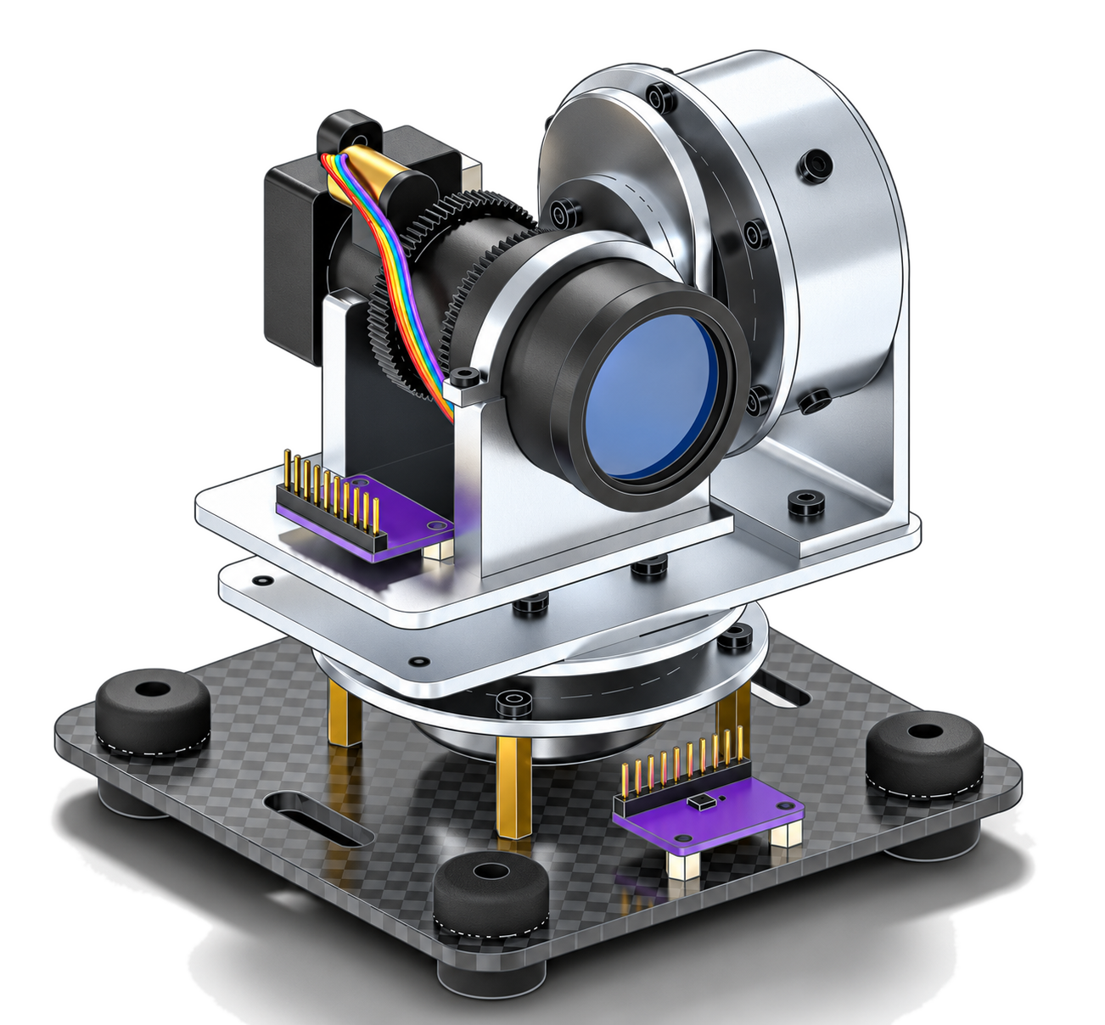
HỌC VIỆN KỸ THUẬT QUÂN SỰ
VIỆN TÊN LỬA VÀ KỸ THUẬT ĐIỀU KHIỂN
BÁO CÁO ĐỒ ÁN TỐT NGHIỆP 2026
THIẾT KẾ BỘ ĐIỀU KHIỂN GIMBAL
TRÊN CƠ SỞ HỆ ĐIỀU HÀNH
THỜI GIAN THỰC NUTTX
Giảng viên
hướng dẫn
Trung tá, TS. Nguyễn Ngọc Hưng – Viện Tên lửa và KTĐK
Trung tá, ThS. Lê Văn Huy – Trường Cao đẳng Kỹ thuật PK-KQ
Học viên
thực hiện
Huỳnh Thanh Nam – Lớp Tên lửa phòng không 2, c157, d1
Hà Nội, tháng 10 năm 2026
1
Notes:
[0:20] Kính thưa đồng chí Trưởng tiểu ban, các thầy trong Hội đồng chấm đồ án tốt nghiệp cùng toàn thể các đồng chí. Dưới sự hướng dẫn khoa học của Trung tá, TS. Nguyễn Ngọc Hưng và Trung tá, ThS. Lê Văn Huy, em đã hoàn thành đồ án với đề tài: “Thiết kế bộ điều khiển Gimbal trên cơ sở hệ điều hành thời gian thực NuttX”. Sau đây em xin trình bày tóm tắt kết quả nghiên cứu trong khoảng 20 phút.

Slide 2









MỞ ĐẦU · LÝ DO CHỌN ĐỀ TÀI
Camera trên UAV cánh bằng cần được ổn định đường ngắm
UAV CÁNH BẰNG MANG CAMERA QUAN SÁT
ĐẶC ĐIỂM UAV CÁNH BẰNG
nhiễu động khí quyển
Bay nhanh, không treo tại chỗ, liên tục lượn vòng
Rung động cơ, nhiễu động khí quyển
Camera gắn cứng → ảnh nhòe, đường ngắm lệch
lượn vòng,
đổi hướng nhanh
ỨNG DỤNG HỆ ỔN ĐỊNH CAMERA
rung động cơ
Gimbal giữ đường ngắm
Trinh sát,
giám sát
Bám, chỉ thị
mục tiêu
Tuần tra,
cứu nạn
Khảo sát,
lập bản đồ
Gắn cứng: đường ngắm bị
kéo lệch, ảnh rung, mất mục tiêu
→ Đề tài: Thiết kế bộ điều khiển Gimbal trên cơ sở hệ điều hành thời gian thực NuttX
Apache NuttX: RTOS mã nguồn mở, chuẩn POSIX, là nền của PX4 trên UAV → tất định thời gian, dễ tích hợp
mục tiêu
2
Notes:
[0:55] Về lý do chọn đề tài. Camera trên máy bay không người lái là phương tiện quan sát chủ yếu trong cả lĩnh vực quân sự và dân sự, đặc biệt trên UAV cánh bằng. (Nhấp) UAV cánh bằng bay nhanh, không thể treo tại chỗ, liên tục lượn vòng và đổi hướng, lại chịu rung động cơ và nhiễu động khí quyển. Nếu camera gắn cứng, đường ngắm bị kéo lệch, ảnh rung, nhòe và dễ mất mục tiêu. (Nhấp) Vì vậy hệ ổn định camera là thành phần không thể thiếu trong các nhiệm vụ trinh sát – giám sát, bám và chỉ thị mục tiêu, tuần tra – tìm kiếm cứu nạn và khảo sát. (Nhấp) Gimbal giữ cho đường ngắm luôn hướng vào mục tiêu. Từ đó em chọn đề tài thiết kế bộ điều khiển Gimbal chạy trên Apache NuttX – hệ điều hành thời gian thực mã nguồn mở, chuẩn POSIX, cũng là nền của bộ điều khiển bay PX4 – để bảo đảm tính tất định thời gian và dễ tích hợp trên UAV.

Slide 3




MỞ ĐẦU · MỤC TIÊU VÀ YÊU CẦU
Mục tiêu và yêu cầu của đồ án
Mục tiêu: thiết kế, chế tạo bộ điều khiển Gimbal hai trục Yaw – Pitch trên Apache NuttX, giữ ổn định đường ngắm camera khi khung mang chuyển động nhanh, đảo chiều và dừng đột ngột.
YÊU CẦU · BỐN NHÓM CHỈ TIÊU ĐÁNH GIÁ
Độ chính xác giữ hướng
Đáp ứng động
Khử nhiễu, bảo vệ cơ cấu
Tất định thời gian
σ khi giữ tĩnh
e_{rms}, e_{max} khi khung chuyển động
Thời gian lên t_{r}, xác lập t_{s}
Độ vọt lố, thời gian phục hồi
Tốc độ góc dư, tỉ lệ bão hòa ρ_{sat}
Bước thay đổi lệnh, dòng động cơ
Vòng tốc độ góc 2 ms
Khe RS485 5 ms · mỗi trục 10 ms
Phạm vi: điều khiển Yaw và Pitch · Roll chỉ ước lượng
Phương pháp: lý thuyết → mô phỏng → thực nghiệm
3
Notes:
[0:35] (Nhấp) Mục tiêu của đồ án là thiết kế, chế tạo bộ điều khiển Gimbal hai trục Yaw – Pitch trên NuttX, giữ ổn định đường ngắm khi khung mang chuyển động nhanh, đảo chiều và dừng đột ngột. (Nhấp) Chất lượng được đánh giá theo bốn nhóm yêu cầu: độ chính xác giữ hướng; đáp ứng động; khả năng khử nhiễu và bảo vệ cơ cấu chấp hành; và tính tất định thời gian. (Nhấp) Ba ngưỡng thời gian thực là vòng tốc độ góc 2 ms, khe RS485 5 ms và cập nhật mỗi trục 10 ms. Phạm vi: điều khiển Yaw và Pitch, Roll chỉ ước lượng; phương pháp kết hợp lý thuyết, mô phỏng và thực nghiệm.

Slide 4
MỞ ĐẦU
Kết cấu đồ án tốt nghiệp
TRỌNG TÂM
01
02
03
04
05
Bài toán, yêu cầu và nguyên nhân sai lệch
Thiết kế phần cứng và phần mềm thời gian thực
Thuật toán điều khiển
Mô phỏng, hiệu chỉnh và thực nghiệm
Đánh giá, kết luận và hướng phát triển
Gimbal Yaw–Pitch · chỉ tiêu · 5 nhóm nguyên nhân
Mạch · cơ khí · NuttX 7 luồng · 2 IMU
Cascade · bù IMU2 · bù trễ · giới hạn · đảo chiều · RS485
7 bước hiệu chỉnh, so sánh trước – sau trên hệ thật
Đạt · đánh đổi · hạn chế · hướng tiếp theo
Chương 1
Chương 2
Chương 2
Chương 3
Kết luận
4
Notes:
[0:15] Đồ án gồm năm nội dung: bài toán và nguyên nhân sai lệch; thiết kế phần cứng và phần mềm thời gian thực; thuật toán điều khiển; mô phỏng, hiệu chỉnh và thực nghiệm – là phần trọng tâm; cuối cùng là đánh giá và kết luận.

Slide 5
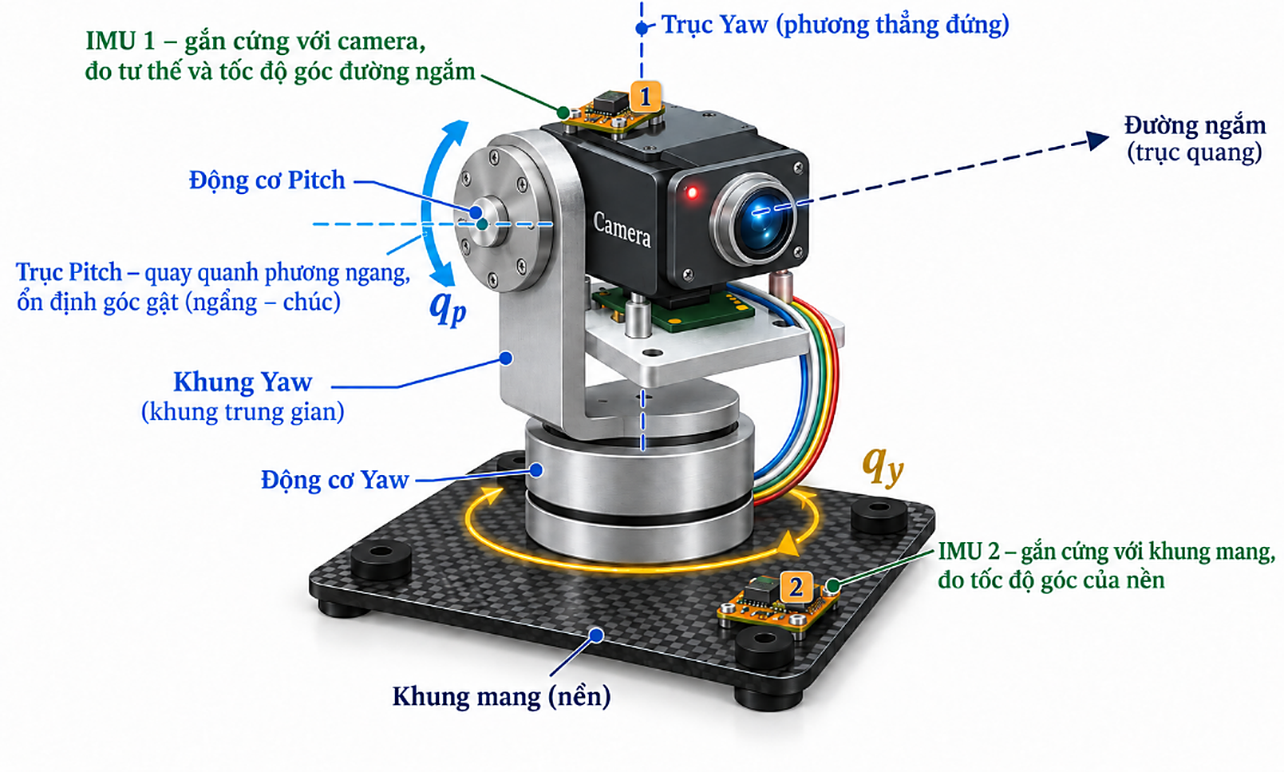



PHẦN 1 · BÀI TOÁN VÀ YÊU CẦU
Bài toán: Gimbal tạo chuyển động bù để đường ngắm đứng yên
NGUYÊN LÝ ỔN ĐỊNH
Góc đường ngắm = góc khung mang + góc quay các khớp ⇒ Gimbal quay bù ngược chuyển động khung mang để đường ngắm đứng yên trong không gian
IMU1 · trên camera
IMU2 · trên khung mang
Đo θ, ω của đường ngắm → tín hiệu phản hồi
Đo ω_{b}, α_{b} của khung → bù trước
TÌNH HUỐNG KHÓ
Khung mang
Trục Yaw · q_{y}
Trục Pitch · q_{p}
Camera
Khung quay nhanh (giá thử đến ≈ 240 °/s), đảo chiều, dừng đột ngột
Trễ ≈ 12 ms trên đường tín hiệu; bus RS485 dùng chung
Yêu cầu: sai lệch nhỏ trên cả Yaw và Pitch
Chuỗi động học nối tiếp: động cơ Pitch nằm trên khung Yaw
5
Notes:
[0:50] Đối tượng nghiên cứu là Gimbal hai trục. (Nhấp) Các khâu nối tiếp nhau: khung mang, trục Yaw, trục Pitch rồi tới camera; động cơ Pitch nằm trên khung Yaw. (Nhấp) Góc đường ngắm bằng góc khung mang cộng góc quay các khớp, nên Gimbal phải quay bù ngược chuyển động khung mang để đường ngắm đứng yên trong không gian. (Nhấp) Hệ dùng hai cảm biến: IMU1 gắn trên camera đo tư thế đường ngắm làm tín hiệu phản hồi; IMU2 gắn trên đế đo trực tiếp chuyển động khung mang để bù trước. (Nhấp) Bài toán là giữ sai lệch nhỏ trên cả hai trục trong các tình huống khó: khung quay nhanh, đảo chiều, dừng đột ngột, với trễ khoảng 12 ms trên đường tín hiệu.

Slide 6





PHẦN 1 · BÀI TOÁN VÀ YÊU CẦU
Nguyên nhân sai lệch: phản hồi đến muộn, trễ chặn việc tăng hệ số
CHỈ CÓ PHẢN HỒI (1.28)
CÁC NGUỒN TRỄ (BẢNG 1.4)
TRỄ LÀM MẤT PHA (1.31)
e_{θ,ss} = −ω_{b} / K_{p}^{θ}
0
5
10
15 ms
Δφ = −360°·f·τ_{p}
τ_{s} lấy mẫu, lọc IMU
2–4 ms
τ_{c} tính toán
< 2 ms
−43°
−86°
Khung quay 8 °/s, K_{p}^{θ} = 9,5 s⁻¹ → sai lệch ≈ 0,84°
τ_{b} chờ khe RS485
5–10 ms
tại 10 Hz
tại 20 Hz
τ_{m} đáp ứng động cơ
8–14 ms
Giảm 10 lần ⇒ phải tăng K_{p}^{θ} 10 lần
→ không thể tăng hệ số tùy ý
→ trễ hiệu dụng cần bù τ_{p} ≈ 12 ms
5 NHÓM NGUYÊN NHÂN → ẢNH HƯỞNG → HƯỚNG GIẢI PHÁP
Nhiễu đo IMU
Trễ và biên ổn định
Truyền thông không tất định
Chuyển động nhanh, đảo chiều
Giới hạn lệnh cố định
Rung lệnh; nhiễu bị khuếch đại khi tăng hệ số
Lệnh bù đến muộn, không tăng được hệ số
Trễ ngẫu nhiên, cập nhật các trục không đều
Bão hòa, rung; camera vượt ngược khi dừng
Thấp: bão hòa · cao: lệnh lớn khi tĩnh
Lọc IMU · ① vòng trong nhanh
② bù IMU2 · ③ ngoại suy
⑥ lịch RS485 luân phiên
⑤ đảo chiều, dừng, tạo dạng
④ giới hạn theo trạng thái
6
Notes:
[1:05] Vì sao chỉ dùng phản hồi thì chưa đủ? (Nhấp) Theo (1.28), sai lệch xác lập tỉ lệ thuận với tốc độ khung mang và tỉ lệ nghịch với hệ số vòng góc: khung quay 8 °/s với K_p^θ = 9,5 cho sai lệch khoảng 0,84°; muốn giảm 10 lần phải tăng hệ số 10 lần. (Nhấp) Nhưng trên đường tín hiệu có bốn nguồn trễ: lấy mẫu và lọc, tính toán, chờ khe RS485 và đáp ứng động cơ; trễ hiệu dụng cần bù khoảng 12 ms. (Nhấp) Trễ làm mất 43° pha ở 10 Hz và 86° ở 20 Hz, nên không thể tăng hệ số tùy ý. (Nhấp) Từ đó em xác định năm nhóm nguyên nhân và ảnh hưởng: nhiễu đo; trễ và biên ổn định; truyền thông không tất định; chuyển động nhanh, đảo chiều, dừng; và giới hạn lệnh cố định. (Nhấp) Mỗi nhóm tương ứng một hướng giải pháp, đánh số từ ① đến ⑥, được thiết kế ở Phần 3 và kiểm chứng ở Phần 4.

Slide 7



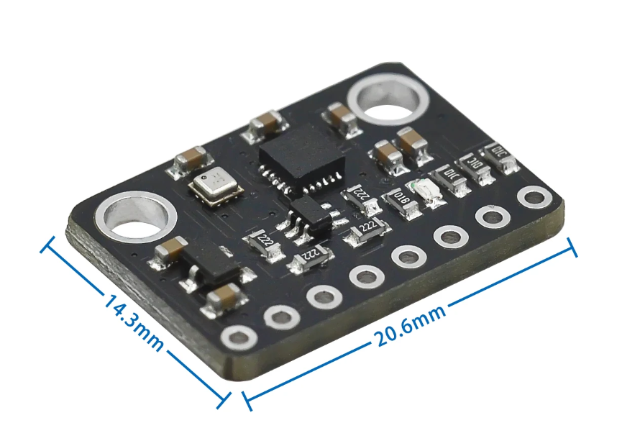
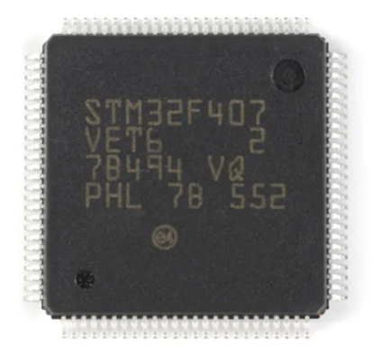
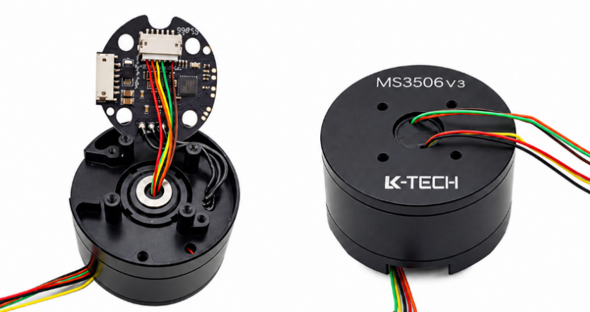


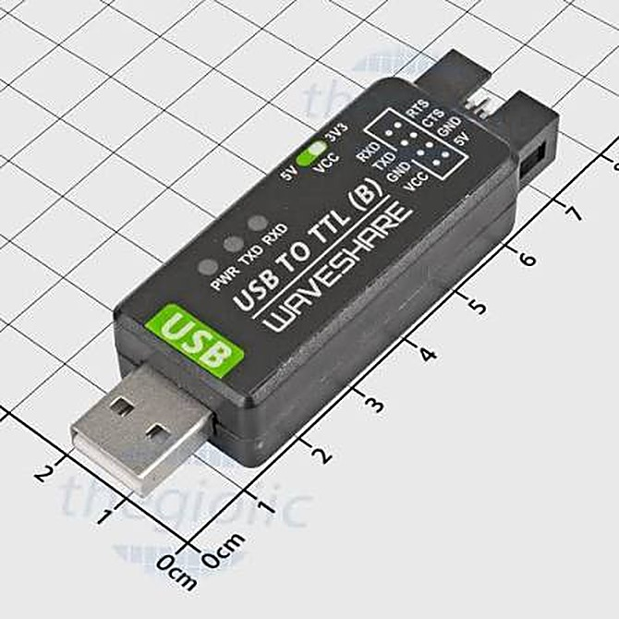
PHẦN 2 · THIẾT KẾ PHẦN CỨNG
Phần cứng: 2 IMU trên 2 bus SPI, 2 động cơ chung bus RS485
MIỀN CẢM BIẾN
MIỀN XỬ LÝ
MIỀN TRUYỀN ĐỘNG
IMU1 · trên camera
ICM20948 · SPI1 · 500 Hz
SPI1
STM32F407VET6
Cortex-M4F · 168 MHz · FPU
UART5
MAX485 · RS485 bán song công
IMU2 · trên khung mang
ICM20948 · SPI2 · 500 Hz
SPI2
Apache NuttX
7 luồng thời gian thực · SCHED_FIFO
MS3506 · Yaw
ID 1
MS3506 · Pitch
ID 2
NGUỒN
KÊNH GIÁM SÁT
12 V
MP1584EN
5 V
LM1117
3,3 V
USART
USB–TTL
Máy tính · phần mềm giám sát
Nguyên tắc: tách hai đường cảm biến (SPI1 / SPI2) · tách kênh điều khiển và kênh giám sát · chiều truyền bus RS485 do driver điều khiển
7
Notes:
[0:40] Phần cứng được tổ chức thành ba miền. (Nhấp) Miền cảm biến: hai IMU ICM20948 – IMU1 trên camera, IMU2 trên khung mang – lấy mẫu 500 Hz. (Nhấp) Hai IMU đi trên hai bus SPI riêng tới miền xử lý: vi điều khiển STM32F407VET6 168 MHz có FPU, chạy Apache NuttX. (Nhấp) Miền truyền động: qua UART5 và MAX485, hai động cơ MS3506 dùng chung một bus RS485 bán song công – đây là gốc của bài toán lập lịch. (Nhấp) Nguồn 12 V hạ xuống 5 V và 3,3 V; kênh USART qua USB–TTL nối máy tính giám sát, tách khỏi kênh điều khiển.

Slide 8
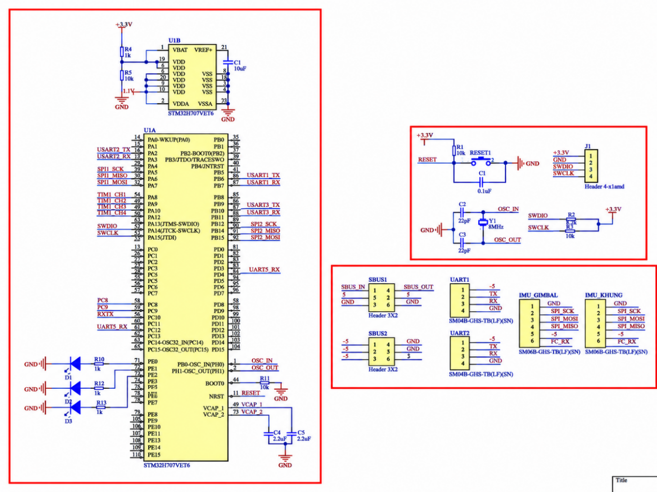
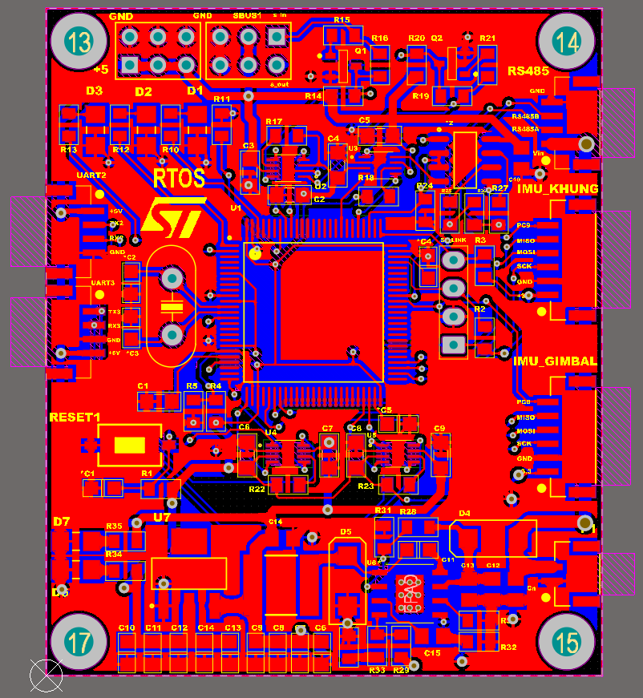
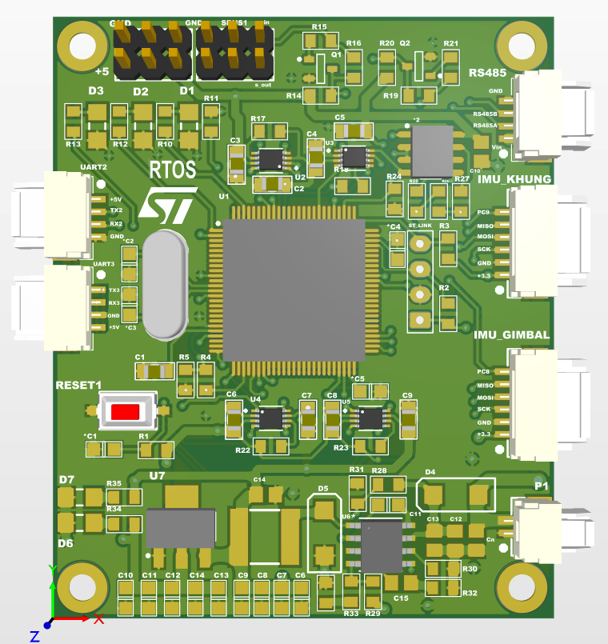
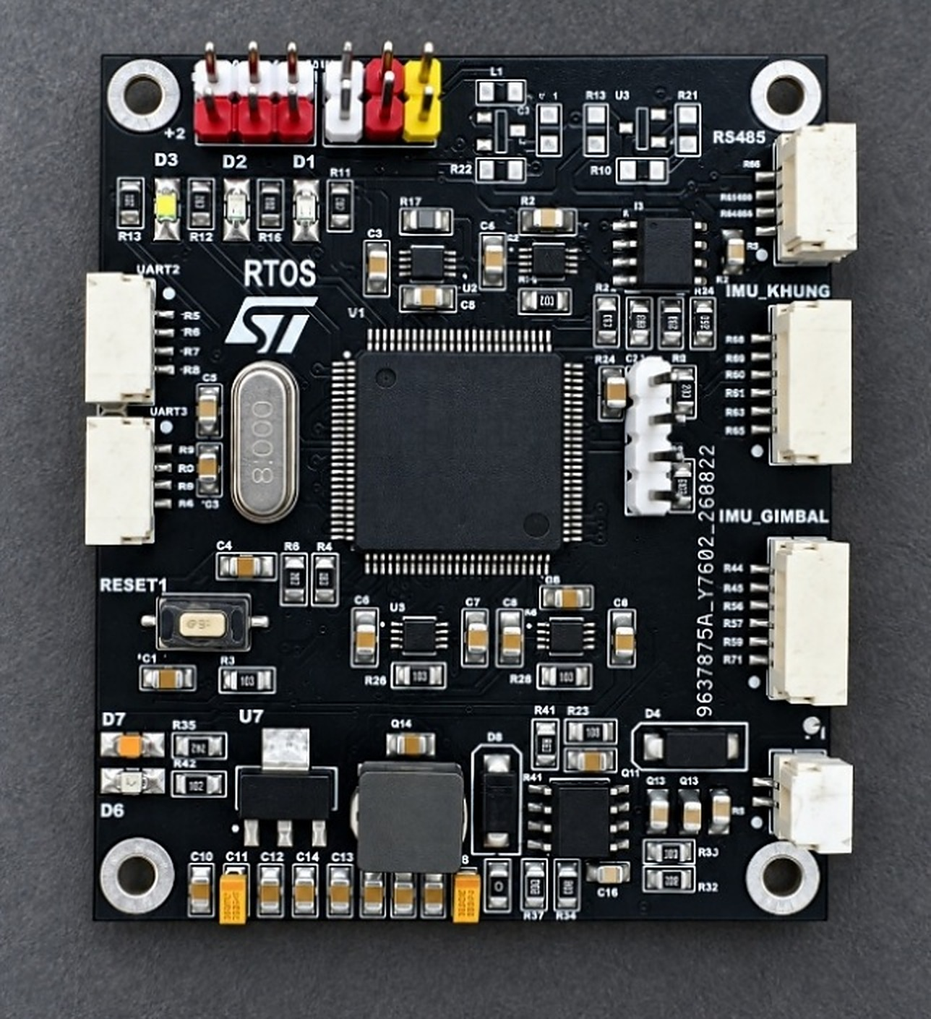

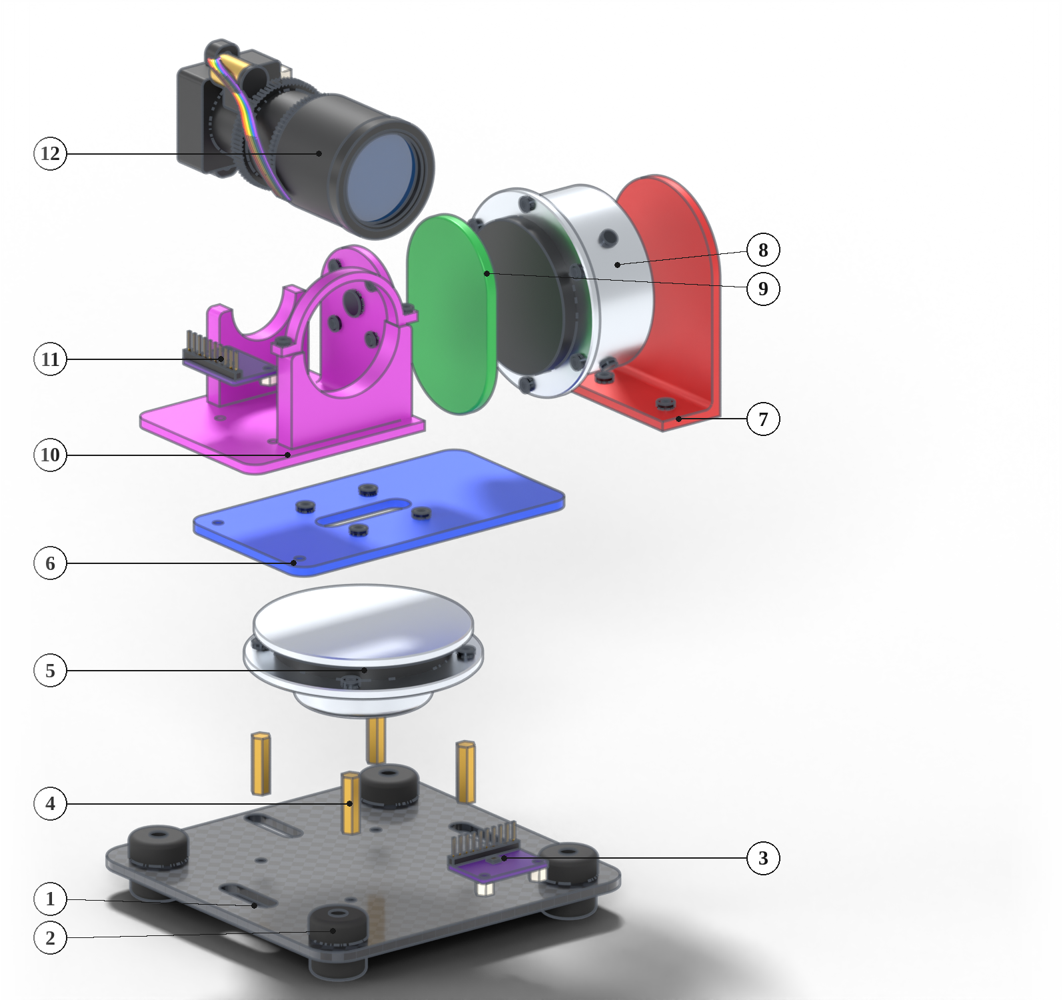
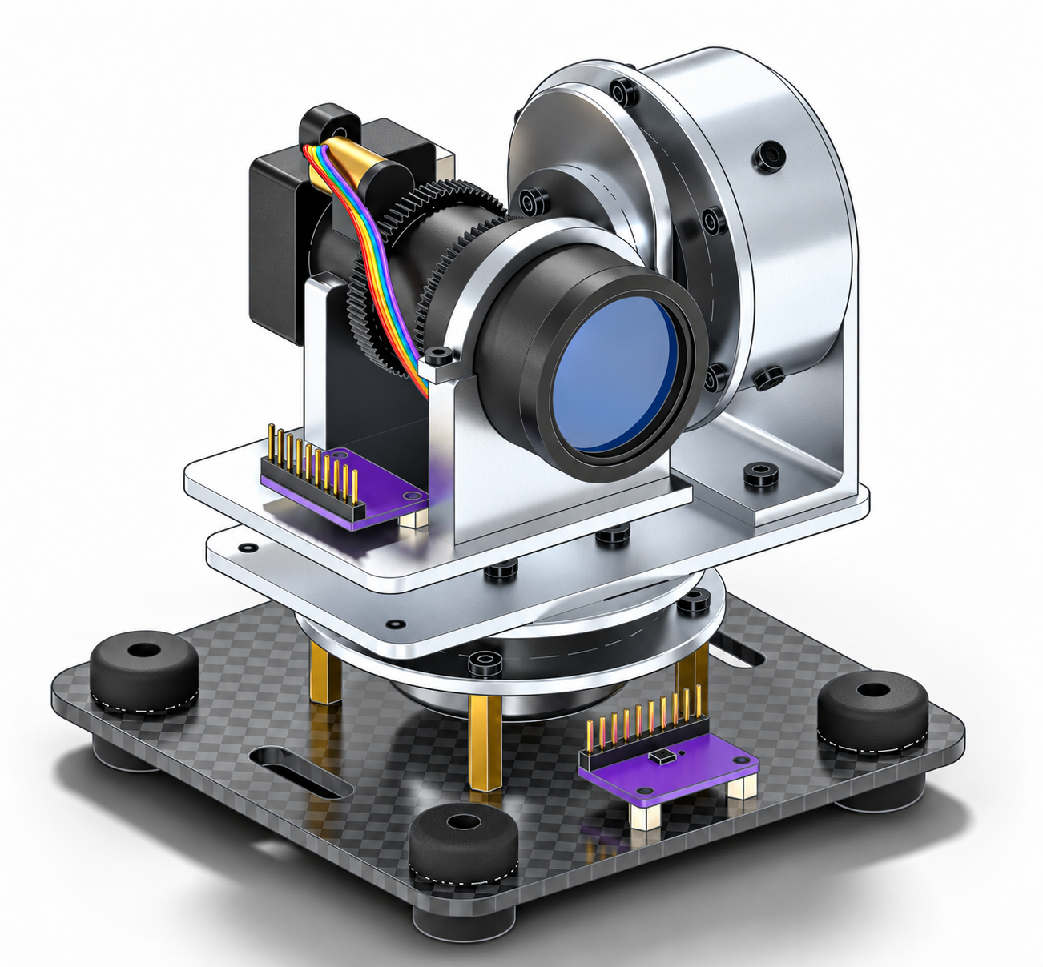

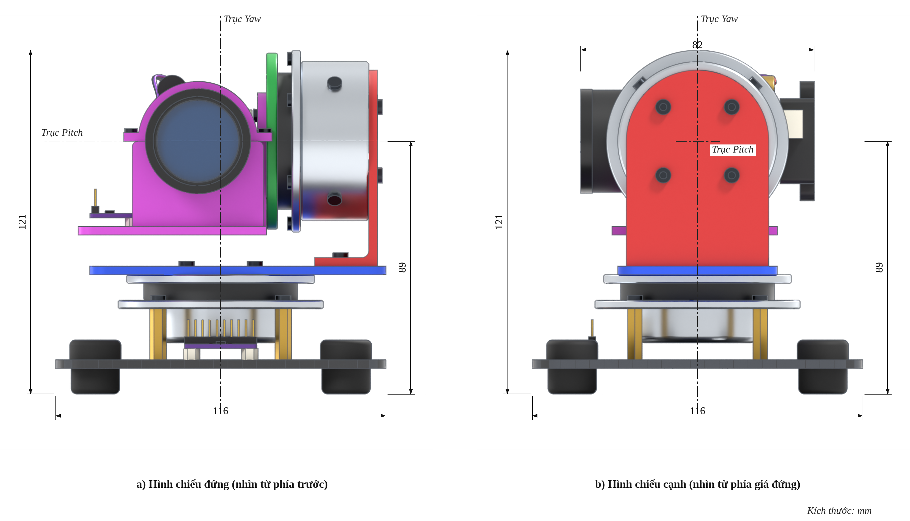
PHẦN 2 · THIẾT KẾ PHẦN CỨNG
Thiết kế mạch điều khiển 5 khối và khung cơ khí hai trục
Mạch điều khiển
Altium · 2 lớp
Sơ đồ nguyên lý
Mạch in 2 lớp
Mô hình 3D
Mạch đã chế tạo
STM32F407VET6
2 cổng SPI cảm biến
RS485 · MAX485
Chuyển mức 4×TXS0102
Nguồn 12 → 5 → 3,3 V
Kết cấu chính
Đế carbon, 4 đệm cao su; IMU2 trên đế
Trục Yaw: MS3506 + tấm quay
Trục Pitch: MS3506 + mặt bích, giá chữ L mang camera, IMU1
Khung cơ khí
12 chi tiết
Bản vẽ hai hình chiếu
Kết cấu tách rời
Mô hình lắp ráp
8
Notes:
[0:30] (Nhấp) Mạch điều khiển được thiết kế trên Altium gồm năm khối: vi điều khiển, giao tiếp cảm biến kép, RS485, chuyển mức logic và nguồn – từ sơ đồ nguyên lý, mạch in hai lớp, mô hình 3D đến mạch đã chế tạo. (Nhấp) Khung cơ khí hai trục gồm 12 chi tiết: đế sợi carbon trên bốn đệm cao su mang IMU2; trục Yaw mang toàn bộ khung Pitch; trục Pitch đỡ giá chữ L mang camera và IMU1.

Slide 9
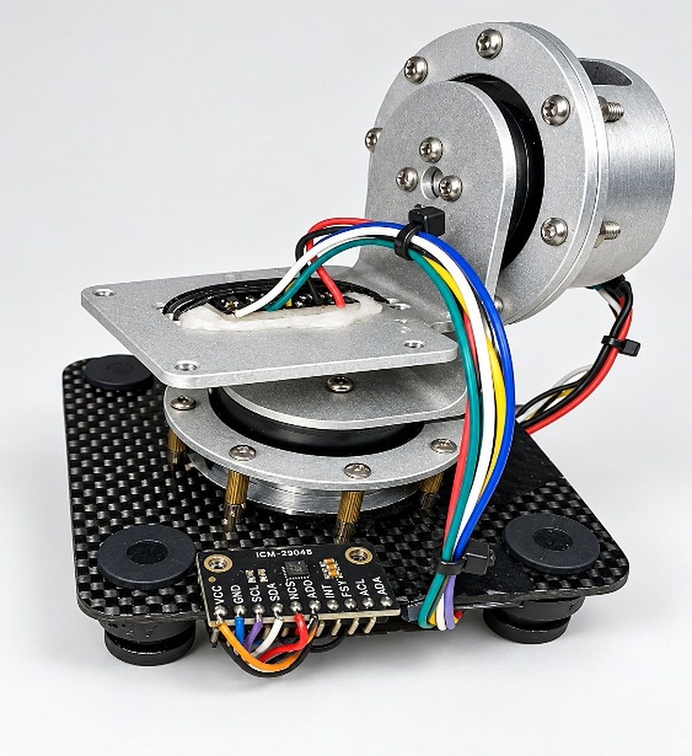
PHẦN 2 · SẢN PHẨM ĐÃ CHẾ TẠO
Sản phẩm: Gimbal, mạch điều khiển, 2 × MS3506, 2 × ICM20948
Động cơ Pitch · MS3506
Mạch điều khiển
STM32F407VET6 · 2 cổng SPI · RS485 · nguồn 12 V
Thiết kế trên Altium, mạch in 2 lớp
Giá camera + IMU1
2 × động cơ MS3506
BLDC tích hợp driver, giao tiếp RS485
ID 1: trục Yaw · ID 2: trục Pitch
Động cơ Yaw · MS3506
2 × cảm biến ICM20948
Đế carbon, đệm cao su
IMU2 · ICM20948 trên đế
IMU 9 trục, đọc qua SPI, tần số 500 Hz
IMU1: giá camera · IMU2: đế khung mang
Cơ cấu Gimbal hai trục hoàn chỉnh (Hình 3.1)
9
Notes:
[0:30] (Nhấp) Đây là cơ cấu Gimbal hai trục đã chế tạo hoàn chỉnh: động cơ Pitch ở trên, động cơ Yaw ở dưới tấm quay, giá camera cùng IMU1 trên trục Pitch, IMU2 gắn trên đế carbon có đệm cao su. (Nhấp) Các thành phần chính: mạch điều khiển STM32F407 tự thiết kế, hai động cơ MS3506 giao tiếp RS485 và hai cảm biến ICM20948.

Slide 10

PHẦN 2 · TỔ CHỨC PHẦN MỀM TRÊN APACHE NUTTX
Apache NuttX: 7 luồng ưu tiên chiếm quyền giữ nhịp 2 ms
TỔ CHỨC 5 TẦNG
GIẢN ĐỒ THỜI GIAN 0 – 10 ms · LẬP LỊCH ƯU TIÊN CHIẾM QUYỀN
Ứng dụng
7 pthread của gimbal + luồng console
0 ms
2
4
6
8
10 ms
IMU · 120
Giám sát an toàn · 118
semaphore · hạn chờ 6 ms
theo sự kiện (lỗi, mất mẫu)
Đồng bộ
semaphore imu_ready, safety · mutex mẫu IMU, hộp thư lệnh, bus RS485
Điều khiển · 115
θ+ω
RS485 · 110→116→114
Yaw
khe 5 ms
Pitch
khe 5 ms
Nhân NuttX
FLAT build · SCHED_FIFO 1–255 · mutex thừa kế ưu tiên
Khôi phục IMU2 · 108
chu kỳ 50 ms (nền)
Báo cáo · 90
chu kỳ 10 ms
Driver /dev
/dev/spi1, spi2, ttyS1, gpio0–2, console
LED · 50
chu kỳ 50 ms
Phần cứng
STM32F407: SPI1, SPI2, UART5, GPIO, USART
Chờ semaphore có hạn 6 ms → quá hạn thì kiểm tra tuổi mẫu
Chỉ dùng mẫu mới nhất → trễ không tích lũy
RS485 nâng ưu tiên lên 116 khi phát khung
10
Notes:
[0:45] (Nhấp) Phần mềm chạy trên Apache NuttX, tổ chức năm tầng: phần cứng, driver truy cập qua /dev, nhân với bộ lập lịch SCHED_FIFO, tầng đồng bộ bằng semaphore, mutex và tầng ứng dụng gồm bảy luồng. (Nhấp) Trong mỗi chu kỳ 2 ms, luồng IMU ưu tiên 120 đọc hai cảm biến rồi phát semaphore đánh thức luồng điều khiển ưu tiên 115; vòng góc chạy mỗi 10 ms, vòng tốc độ góc mỗi 2 ms trong cùng một luồng. (Nhấp) Luồng RS485 làm việc theo khe 5 ms, luân phiên Yaw và Pitch; các luồng giám sát, khôi phục IMU2, báo cáo và LED có ưu tiên thấp hơn. (Nhấp) Ba quyết định thiết kế: chờ semaphore có hạn 6 ms, chỉ dùng mẫu mới nhất để trễ không tích lũy, và nâng ưu tiên RS485 lên 116 khi phát khung.

Slide 11
PHẦN 2 · HỆ THỐNG HAI CẢM BIẾN IMU
Hai IMU: IMU1 cho phản hồi, IMU2 đo khung mang để bù trước
CHUỖI XỬ LÝ TRONG MỖI CHU KỲ 2 ms
Đọc 2 IMU
SPI1, SPI2 · 500 Hz
Kiểm tra hợp lệ
tuổi mẫu ≤ 6 ms
Đồng bộ 2 mẫu
lệch ≤ 1,5 ms
Hiệu chuẩn
tỉ lệ, lệch trục, điểm 0
Lọc
con quay 80 Hz · α_{b} 18 Hz
Mahony + Kalman
→ θ, ω · phát semaphore
IMU1 · trên giá camera
IMU2 · trên đế (khung mang)
Mahony + Kalman → góc θ, tốc độ góc ω của đường ngắm
Hằng số thời gian tư thế từ gia tốc kế 0,45 s
Tín hiệu phản hồi cho cả hai vòng
Tốc độ góc khung ω_{b} lọc 60 Hz (Yaw), 55 Hz (Pitch)
Gia tốc góc α_{b} từ vi phân, lọc 18 Hz
Chiếu lên trục Pitch theo góc Yaw (2.9):
ω_{b,p} = −ω_{b,x}·sin q_{y} + ω_{b,y}·cos q_{y}
Mất IMU1 → vòng kín mất phản hồi → dừng an toàn
Mất IMU2 → chỉ mất khâu bù, vòng kín vẫn làm việc
Điểm kỳ dị q_{p} = ±90°: chặn |cos q_{p}| ≥ cos 80°
IMU2 chỉ dùng sau: chờ yên → hiệu chuẩn → kiểm chứng
11
Notes:
[0:40] (Nhấp) Mỗi chu kỳ 2 ms: đọc hai IMU, kiểm tra hợp lệ và tuổi mẫu, kiểm tra độ lệch thời gian hai mẫu không quá 1,5 ms, hiệu chuẩn tỉ lệ, lệch trục, điểm không, lọc rồi ước lượng tư thế bằng Mahony kết hợp Kalman. (Nhấp) IMU1 cho góc và tốc độ góc đường ngắm – tín hiệu phản hồi; mất IMU1 thì dừng an toàn. (Nhấp) IMU2 cho tốc độ góc khung mang và gia tốc góc; vì động cơ Pitch nằm trên khung Yaw nên tốc độ khung được chiếu lên từng trục theo góc q_y. Mất IMU2 thì chỉ mất khâu bù, vòng kín vẫn làm việc. (Nhấp) Điểm kỳ dị tại q_p = ±90° được chặn; IMU2 chỉ được dùng sau khi chờ yên, hiệu chuẩn và kiểm chứng.

Slide 12

PHẦN 3 · THUẬT TOÁN ĐIỀU KHIỂN
Bộ điều khiển nối tầng góc – tốc độ góc và vị trí các khâu bù
IMU2: ω_{b}, α_{b}
② Bù IMU2 + ③ ngoại suy 12 ms
ω_{sp}
u_{ff}
θ_{ref}
Vòng góc · 100 Hz
P, giới hạn theo quãng đường dừng
Vòng tốc độ 500 Hz
PI + truyền thẳng K_{ff}
④ Giới hạn
theo vùng
⑤ Đảo chiều,
dừng, tạo dạng
⑥ Lịch
RS485
Động cơ
MS3506
Σ
Σ
Σ
−
−
ω
θ
IMU1: θ, ω camera
LUẬT ĐIỀU KHIỂN RỜI RẠC (2.11), (2.12)
Hệ số
● Yaw
■ Pitch
ω_{sp,k} = sat( K_{p}^{θ}e_{θ,k} , min( ω_{max} , √(2a_{br}|e_{θ,k}|) ) )
K_{p}^{θ} (s⁻¹)
9,5
38,0
u_{k} = K_{ff}ω_{sp,k} + K_{p}^{ω}ε_{k} + I_{ω,k} + u_{ff,k} − u_{d,k}
K_{p}^{ω}
0,28
0,15
K_{i}^{ω} (s⁻¹)
1,0
0,5
Vòng ngoài thuần P (K_{i}^{θ} = 0): tránh hai tích phân lồng nhau · tích phân có điều kiện chống bão hòa · lệnh bù cộng trước khâu giới hạn
ω_{max} (°/s)
110
100
12
Notes:
[0:40] (Nhấp) Cấu trúc điều khiển là nối tầng: vòng góc 100 Hz thuần tỉ lệ tạo tốc độ đặt, có giới hạn theo quãng đường dừng; vòng tốc độ góc 500 Hz là PI có truyền thẳng, khử nhiễu nhanh; cả hai lấy phản hồi từ IMU1. (Nhấp) Các khâu bổ sung gắn vào vòng trong: lệnh bù từ IMU2 có ngoại suy được cộng vào đầu ra vòng tốc độ, sau đó qua giới hạn động, xử lý đảo chiều – dừng – tạo dạng, rồi lịch RS485 tới động cơ. (Nhấp) Hệ số Pitch lớn hơn vì quán tính nhỏ hơn; vòng ngoài giữ thuần P để tránh hai tích phân lồng nhau; lệnh bù cộng trước khâu giới hạn nên không phá giới hạn an toàn.

Slide 13

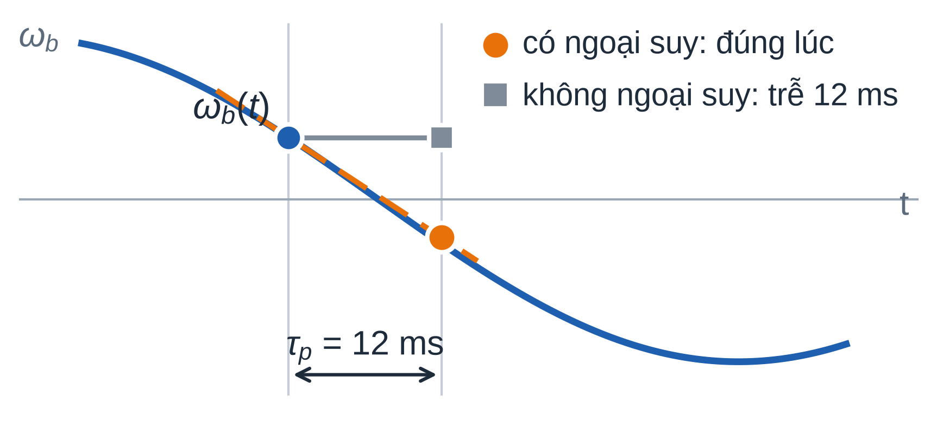
PHẦN 3 · THUẬT TOÁN ĐIỀU KHIỂN
② Bù trước bằng IMU2 và ③ ngoại suy bù trễ 12 ms
② BÙ TRUYỀN THẲNG TỪ IMU2
③ NGOẠI SUY BÙ TRỄ
Phản hồi chỉ tác động khi sai lệch đã xuất hiện
Trễ ≈ 12 ms: lệnh bù đến muộn, đảo chiều thì ngược dấu
từ vòng góc
IMU2 ω_{b}
× k(v)
Σ
Vòng tốc độ
Động cơ
u_{ff} = k(v)·( ω_{b} + τ_{p}α_{b} )
e_{θ,ss}^{ff} = −(1 − k)·ω_{b} / K_{p}^{θ} (1.30)
k = 0,9 ⇒ sai lệch xác lập giảm 10 lần, không tăng hệ số vòng kín
minh họa
ω̂_{b} = ω_{b} + sat( τ_{p}α_{b} , Δω_{max} ) (2.14)
k(v) tăng theo vùng tốc độ: 0,85 → 0,98 (Yaw)
Cổng tin cậy: IMU2 ≤ 12 ms, giá trị hữu hạn; bù quá mức → chỉ giảm k
Không đổi hàm truyền hở → không lấn dự trữ ổn định
τ_{p} = 12 ms · Δω_{max} = 90 °/s · α_{b} lọc 18 Hz, vùng chết 70 °/s² · IMU2 quá 12 ms → giảm bù về 0 trong 30 ms
13
Notes:
[0:45] (Nhấp) Khâu ② – bù IMU2: thay vì chờ sai lệch xuất hiện, tốc độ góc khung mang đo bởi IMU2 nhân hệ số k được cộng thẳng vào lệnh tốc độ. (Nhấp) Theo (1.30), với k = 0,9 sai lệch xác lập giảm 10 lần mà không phải tăng hệ số vòng kín, nên không lấn vào dự trữ ổn định; k tăng theo vùng tốc độ từ 0,85 đến 0,98. (Nhấp) Khâu ③ – lệnh bù đến động cơ trễ khoảng 12 ms. Ngoại suy dùng khai triển Taylor bậc nhất: dùng tiếp tuyến tại thời điểm hiện tại để dự báo tốc độ khung sau τ_p. (Nhấp) Lượng ngoại suy bị chặn 90 °/s, gia tốc góc lọc 18 Hz có vùng chết; IMU2 quá 12 ms thì giảm bù về 0 trong 30 ms.

Slide 14

PHẦN 3 · THUẬT TOÁN ĐIỀU KHIỂN
④ Giới hạn lệnh động: nới khi khung quay nhanh, chặt khi tĩnh
VẤN ĐỀ
BỐN VÙNG TRẠNG THÁI ĐỘNG · TRỤC YAW
Giới hạn cố định thấp → bão hòa (2,6 % mẫu Yaw chạm 135 °/s); cao → lệnh lớn ngay cả khi tĩnh
Chuyển vùng có trễ: ngưỡng ra thấp hơn ngưỡng vào 25–30 % → không dao động qua lại
165 °/s
165 °/s
GIẢI PHÁP
135 °/s
k = 0,95
k = k(v)
4 vùng theo tốc độ khung v; chuyển vùng có trễ; nội suy giới hạn theo λ (2.17)–(2.19) → lệnh không nhảy bậc
k = 0,90
110 °/s
k = 0,85
Vùng
Ngưỡng vào
Yaw / Pitch
k Yaw / Pitch
Giới hạn
(°/s)
Chậm
–
0,85 / 0,80
110
Chậm
Thường
Nhanh
Rất nhanh
Thường
50 / 30
0,90 / 0,86
135
Nhanh
140 / 90
0,95 / 0,92
165
v > 50
v > 140
v > 220
Rất nhanh
220 / 170
k(v)
165
tốc độ khung mang v (°/s) →
14
Notes:
[0:30] (Nhấp) Giới hạn lệnh cố định thấp thì bão hòa khi khung quay nhanh, cao thì lệnh lớn ngay cả khi tĩnh. (Nhấp) Giải pháp là bốn vùng theo tốc độ khung mang: chậm, thường, nhanh, rất nhanh với giới hạn 110, 135, 165 °/s và hệ số bù tăng dần. (Nhấp) Ngưỡng ra thấp hơn ngưỡng vào 25–30 % để không chuyển vùng qua lại; giới hạn được nội suy nên lệnh không nhảy bậc. (Nhấp) Bảng ngưỡng cho cả hai trục.

Slide 15


PHẦN 3 · THUẬT TOÁN ĐIỀU KHIỂN
⑤ Xử lý đảo chiều, dừng đột ngột và tạo dạng lệnh
ĐẢO CHIỀU
DỪNG ĐỘT NGỘT
TẠO DẠNG LỆNH
Đổi dấu đột ngột → bước nhảy, rung; đổi chậm → camera bị khung kéo theo
Bù và tích phân tồn dư kéo camera vượt ngược, phục hồi chậm
Lệnh nhảy bậc khi đảo chiều → dòng đỉnh lớn, rung cơ khí
Dự báo thời điểm qua 0:
t₀ = −ω_{b} / α_{b}
Chuyển động
u
minh họa
Phanh · 100 ms
tạo dạng: từng bước
t₀ ≤ 20 ms: mở cửa sổ,
giảm biên độ phía cũ
nhảy bậc
Ổn định · 120 ms
Dấu mới đủ 2 chu kỳ
→ chuyển phía
Đã dừng: bù giảm về 0
t
Dự báo để phanh sớm, đo được mới đổi dấu
Xác nhận dừng: 3 điều kiện trong 220 ms · giữ T_{h} = 150 ms, giảm T_{r} = 50 ms
Giới hạn tốc độ biến thiên a_{max} = 18 000 °/s², nới 30 000 °/s² khi đảo chiều + giới hạn độ giật (2.20)–(2.22)
15
Notes:
[0:40] (Nhấp) Khi đảo chiều, chương trình dự báo thời điểm tốc độ khung qua không t_0 = −ω_b/α_b; khi t_0 ≤ 20 ms thì mở cửa sổ, giảm biên độ phía cũ, chỉ đổi phía khi dấu mới được xác nhận hai chu kỳ. (Nhấp) Khi khung dừng đột ngột, hệ đi qua các trạng thái phanh, ổn định, đã dừng; dừng được xác nhận bằng ba điều kiện trong 220 ms, sau đó bù giảm dần về 0 để camera không vượt ngược. (Nhấp) Tạo dạng lệnh giới hạn tốc độ biến thiên 18 000 °/s², nới 30 000 °/s² khi đảo chiều, và giới hạn độ giật để lệnh không nhảy bậc.

Slide 16


PHẦN 3 · TRUYỀN THÔNG VÀ GIÁM SÁT
⑥ Lịch RS485 tất định và cơ chế giám sát – bảo vệ – khôi phục
⑥ LỊCH RS485 LUÂN PHIÊN
GIÁM SÁT · BẢO VỆ · KHÔI PHỤC
2 động cơ chung bus bán song công; ưu tiên động → trễ τ_{b} ngẫu nhiên, phá giả thiết trễ hằng của ngoại suy
Khởi tạo
Sẵn sàng
đã dừng hẳn
START
STOP
Yaw
Pitch
Yaw
Pitch
Yaw
Pitch
Yaw
Pitch
Dừng an toàn
Điều khiển
sự cố
0
10
20
30
40 ms
mỗi trục cập nhật đều 10 ms
Luồng giám sát an toàn (ưu tiên 118): dừng động cơ, ghi mã sự cố
Mất IMU1 hoặc tuổi mẫu > 6 ms → tắt điều khiển
Mất IMU2 → tắt bù; luồng khôi phục (108): chờ yên → hiệu chuẩn → kiểm chứng
RS485: 5 lỗi liên tiếp → báo sự cố
Khe cố định 5 ms: khe chẵn Yaw, khe lẻ Pitch (2.28)
Phát khung ở ưu tiên 116 → chờ phản hồi ≤ 3 ms
Không thử lại trong khe (không lấn khe trục kia); 5 lỗi liên tiếp → báo sự cố
16
Notes:
[0:40] (Nhấp) Hai động cơ chung bus bán song công; nếu lập lịch ưu tiên động, trễ truyền thông trở thành ngẫu nhiên, trái với giả thiết trễ hằng của khâu ngoại suy. (Nhấp) Vì vậy em dùng lịch luân phiên: khe cố định 5 ms, khe chẵn Yaw, khe lẻ Pitch. (Nhấp) Mỗi trục được cập nhật đều 10 ms; phản hồi quá 3 ms ghi lỗi, không thử lại trong khe, 5 lỗi liên tiếp báo sự cố. (Nhấp) Hệ có bốn chế độ: khởi tạo, sẵn sàng, điều khiển và dừng an toàn. (Nhấp) Luồng giám sát ưu tiên 118 theo dõi mất IMU1, tuổi mẫu và lỗi RS485: có sự cố thì dừng động cơ, ghi mã lỗi; mất IMU2 thì tắt bù và khôi phục nền.

Slide 17
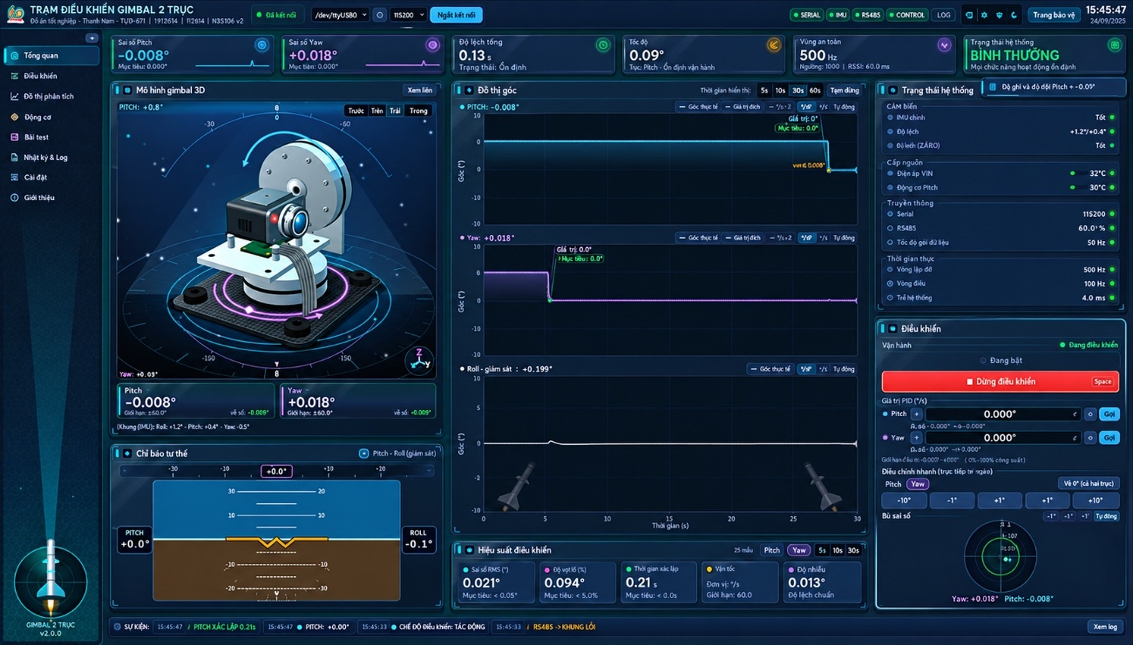
PHẦN 3 · PHẦN MỀM GIÁM SÁT TRÊN MÁY TÍNH
Phần mềm giám sát và điều khiển trên máy tính
1
3
1
Kết nối · START/STOP
5
4
Cổng nối tiếp, tốc độ baud; bắt đầu / dừng điều khiển
2
Điều khiển góc, tốc độ
Đặt góc / tốc độ từng trục; chỉnh nhanh ±1°, ±10°, về 0°
3
Theo dõi Yaw/Pitch, IMU
Sai số từng trục, mô hình 3D, chỉ báo tư thế từ IMU
2
4
Động cơ · RS485
Dòng, tốc độ, nhiệt độ; tỉ lệ RS485; nhịp 500 / 100 Hz
5
Đồ thị · nhật ký lỗi
Đồ thị góc thời gian thực, chỉ tiêu; log sự kiện, lỗi
Python · PySide6 · ghi dữ liệu chu kỳ 10 ms
17
Notes:
[0:40] Để vận hành và thu thập số liệu, em xây dựng phần mềm giám sát trên máy tính bằng Python – PySide6. (Nhấp) Khu vực kết nối cổng nối tiếp và nút bắt đầu – dừng điều khiển. (Nhấp) Đặt góc, tốc độ và điều chỉnh nhanh cho từng trục. (Nhấp) Theo dõi sai số Yaw, Pitch, mô hình 3D và tư thế từ IMU. (Nhấp) Trạng thái cảm biến, nguồn, nhiệt độ động cơ, bus RS485 và nhịp thời gian thực; tab Động cơ hiển thị dòng điện và tốc độ. (Nhấp) Đồ thị thời gian thực, chỉ tiêu chất lượng và nhật ký sự kiện, lỗi. (Nhấp) Dữ liệu được ghi với chu kỳ 10 ms, là nguồn số liệu thực nghiệm của Phần 4.

Slide 18




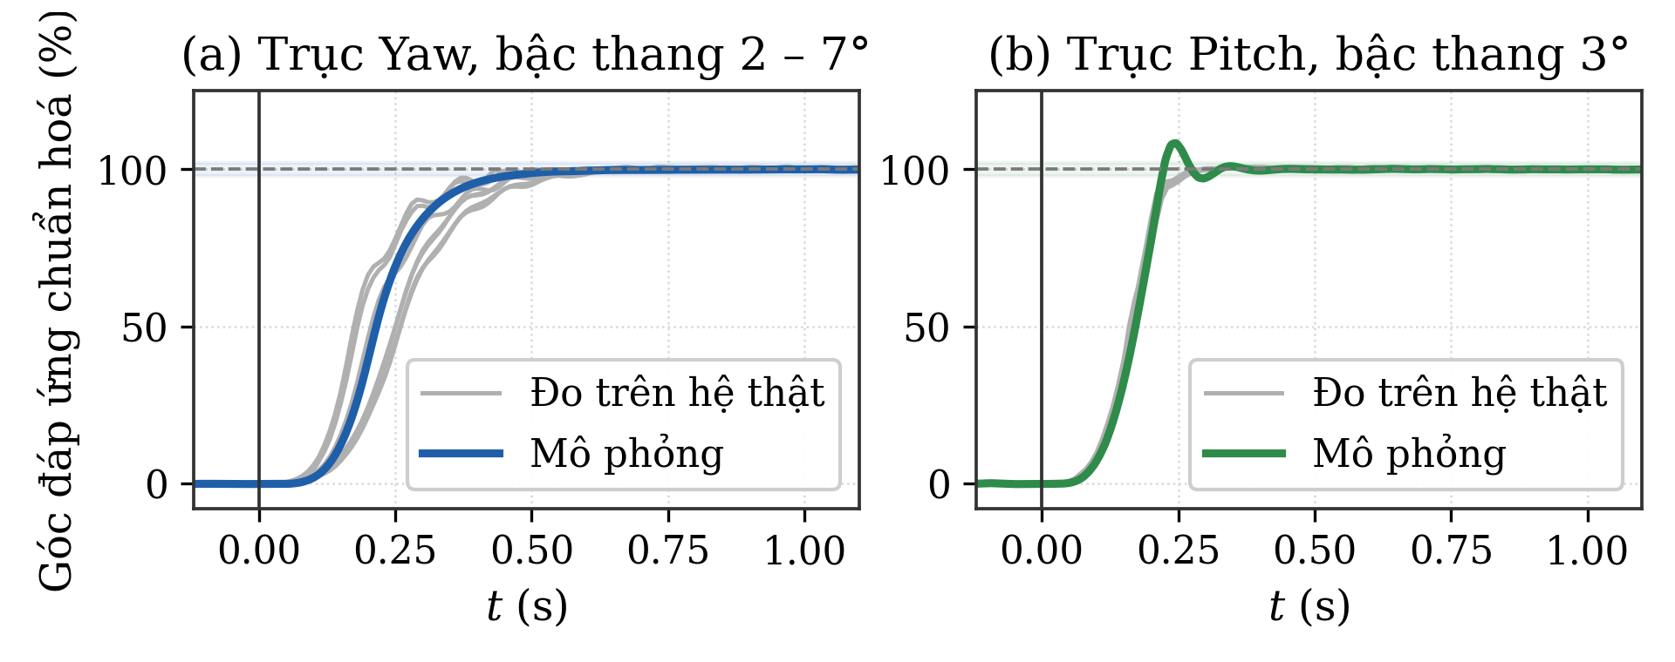



PHẦN 4 · MÔ PHỎNG, HIỆU CHỈNH VÀ THỰC NGHIỆM
Mô phỏng thu hẹp miền tham số, hệ thật quyết định lựa chọn
LỘ TRÌNH HOÀN THIỆN HỆ THỐNG · 7 BƯỚC HIỆU CHỈNH
Cấu hình ban đầu
Hiệu chỉnh cascade
Bù IMU2
Ngoại suy bù trễ
Giới hạn lệnh động
Xử lý đảo chiều và dừng
Tạo dạng lệnh
Hoàn thiện lịch RS485
Cấu hình hoàn thiện
QUY TRÌNH MỖI BƯỚC
MÔ HÌNH MÔ PHỎNG (3.1)
Sai lệch dạng sóng: Yaw 2,4 % · Pitch 2,2 %
Vấn đề hiện tại
G_{m}(s) = exp(−τ_{d}s) / (T_{m}s + 1)
τ_{d} = 12 ms, bước tính 2 ms · T_{m} = 13 ms (Yaw), 4 ms (Pitch)
Mô phỏng khảo sát
Các phương án, tham số
Lựa chọn tham số
Áp dụng lên hệ thật
So sánh trước / sau
Mức cải thiện · Yaw và Pitch
Cấu hình sau mỗi bước = đối chứng của bước tiếp theo
18
Notes:
[0:45] Phần trọng tâm là quá trình hoàn thiện hệ thống. (Nhấp) Lộ trình đi từ cấu hình ban đầu, qua bảy bước hiệu chỉnh, tới cấu hình hoàn thiện. (Nhấp) Mỗi bước theo cùng một quy trình: nêu vấn đề, mô phỏng khảo sát các phương án, chọn tham số, áp dụng lên hệ thật, so sánh trước – sau và lượng hóa mức cải thiện trên cả Yaw và Pitch; cấu hình sau mỗi bước là đối chứng của bước tiếp theo. (Nhấp) Mô hình cơ cấu chấp hành là khâu quán tính bậc nhất nối tiếp trễ thuần 12 ms, hằng số thời gian 13 ms với Yaw, 4 ms với Pitch. (Nhấp) Mô hình tái tạo đáp ứng bậc thang hệ thật với sai lệch dạng sóng 2,4 % và 2,2 %, đủ tin cậy để khảo sát xu hướng; quyết định cuối cùng dựa trên số đo hệ thật.

Slide 19

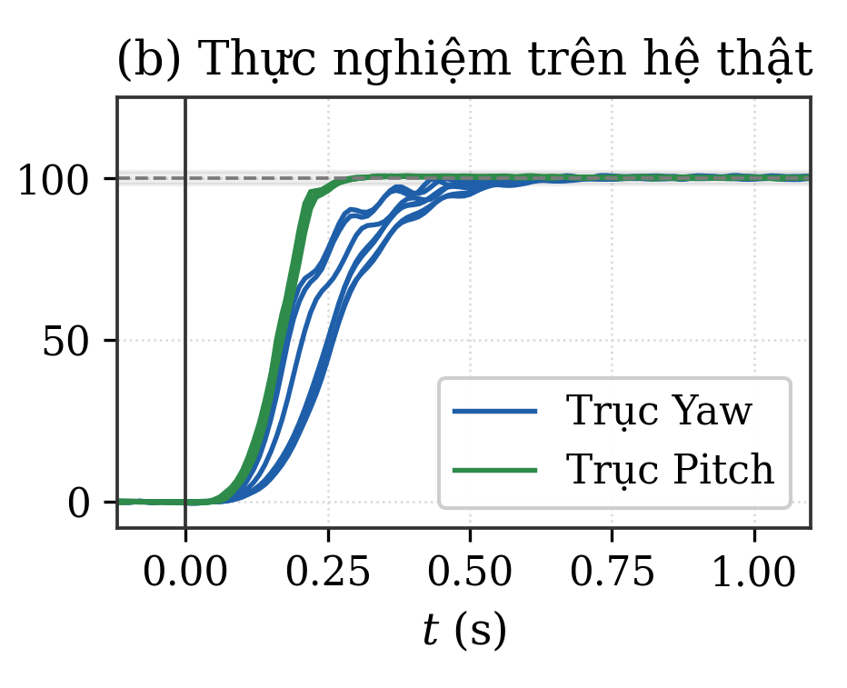

✓ Ban đầu
Cascade
Bù IMU2
Ngoại suy
Giới hạn động
Đảo chiều/dừng
Tạo dạng lệnh
Lịch RS485
Hoàn thiện
B1 · Hiệu chỉnh cascade: K_{p}^{θ} = 9,5 s⁻¹ bám nhanh, còn dự trữ lệnh
VẤN ĐỀ
HỆ THẬT · BẬC THANG (HÌNH 3.7)
Cần bộ hệ số vừa bám nhanh, vọt lố nhỏ, vừa còn dự trữ lệnh cho các khâu bù
Hệ thật
● Yaw
■ Pitch
MÔ PHỎNG · BẬC THANG TRỤC YAW
t_{r}
224,5 ms
108,6 ms
K_{p}^{θ} (s⁻¹)
t_{r} (ms)
t_{s} (ms)
Lệnh / giới hạn
đáp ứng chuẩn hóa (%)
t_{s}
520 ms
265 ms
6
299,6
566
35 %
9,5
162,7
318
56 %
Độ vọt lố
0,398 %
0,716 %
13
97,1
196
76 %
σ giữ tĩnh
0,0205°
0,0068°
K_{i}^{ω} = 1,0 → J_{e} giảm 85,7 %
LỰA CHỌN
−45,7 %
−85,7 %
● 0,40 %
■ 0,72 %
● 20,24°
■ 13,24°
Yaw: K_{p}^{θ} 9,5 · K_{p}^{ω} 0,28 · K_{i}^{ω} 1,0
Pitch: 38,0 · 0,15 · 0,5 (quán tính nhỏ hơn)
t_{r} so với K_{p}^{θ} = 6 (mô phỏng)
J_{e} nhờ K_{i}^{ω} = 1,0 (mô phỏng)
độ vọt lố < 1 % (hệ thật)
e_{max} đối chứng cho các bước sau
19
Notes:
[0:50] Bước 1 – hiệu chỉnh cascade. Vấn đề: cần bộ hệ số vừa bám nhanh vừa còn dự trữ lệnh cho các khâu bù. (Nhấp) Mô phỏng khảo sát K_p^θ = 6; 9,5; 13: tăng lên 9,5 thời gian lên giảm từ 299,6 xuống 162,7 ms; lên 13 nhanh hơn nhưng lệnh chiếm 76 % giới hạn, không còn dự trữ. (Nhấp) Chọn K_p^θ = 9,5 cho Yaw, 38 cho Pitch; tích phân vòng tốc độ giảm J_e 85,7 % trong mô phỏng. (Nhấp) Trên hệ thật, 13 lần thử bậc thang của cả hai trục bám sát nhau. (Nhấp) Thời gian lên 224,5 và 108,6 ms, độ vọt lố 0,398 và 0,716 %, độ lệch chuẩn khi giữ tĩnh 0,0205° và 0,0068°. (Nhấp) Đây là cấu hình đối chứng: ở bài thử đảo chiều nhanh 10,1 s, e_max là 20,24° với Yaw và 13,24° với Pitch.

Slide 20
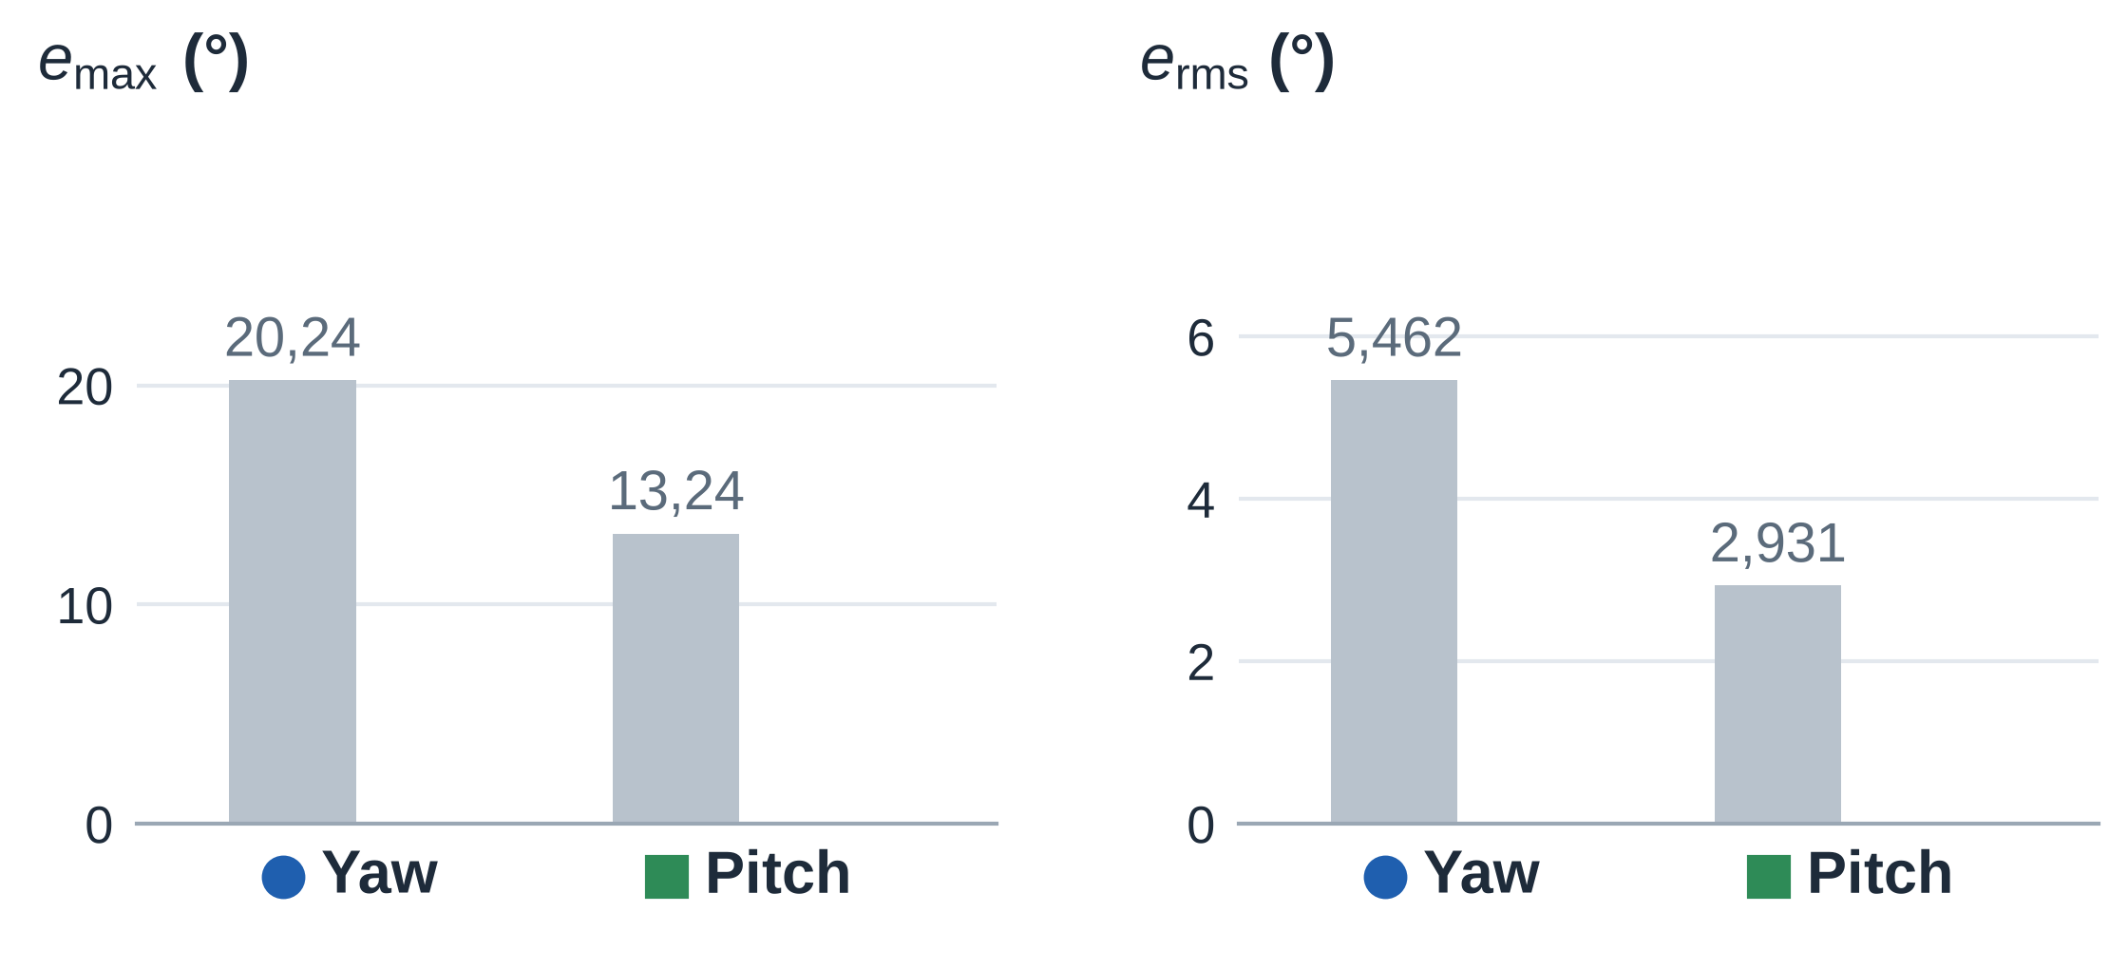
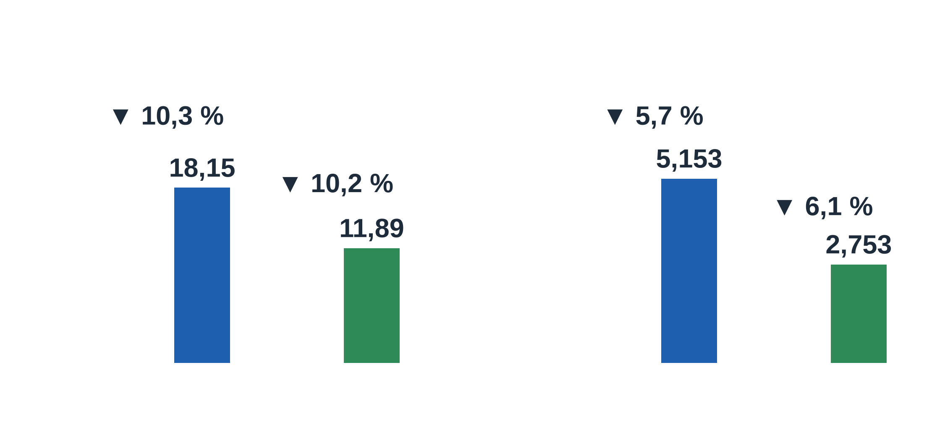
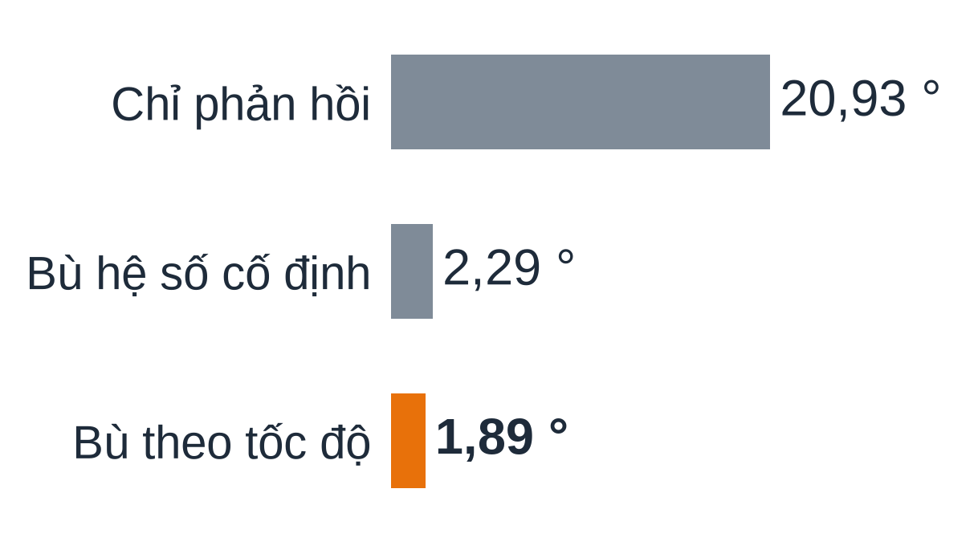
✓ Ban đầu
✓ Cascade
Bù IMU2
Ngoại suy
Giới hạn động
Đảo chiều/dừng
Tạo dạng lệnh
Lịch RS485
Hoàn thiện
B2 · Bù IMU2: e_{max} giảm khoảng 10 % trên cả hai trục
VẤN ĐỀ
HỆ THẬT · BÀI THỬ ĐẢO CHIỀU NHANH 10,1 s
Trước
Sau
Phản hồi chỉ tác động khi sai lệch đã xuất hiện; sai lệch tỉ lệ tốc độ khung mang
MÔ PHỎNG · e_{rms}, KHUNG QUAY 240 °/s
LỰA CHỌN
−10,3 %
−10,2 %
● −5,7 %
■ −6,1 %
+5,6 %
Bù theo tốc độ: k(v) tăng theo vùng (Bảng 2.5), cộng vào đầu ra vòng tốc độ
e_{max} · Yaw
e_{max} · Pitch
e_{rms} Yaw · Pitch
t_{s} khi khung nhanh (đánh đổi)
20
Notes:
[0:40] Bước 2 – bù IMU2. Vấn đề: phản hồi chỉ tác động khi sai lệch đã xuất hiện. (Nhấp) Mô phỏng với khung quay 240 °/s: chỉ phản hồi e_rms 20,9°; bù hệ số cố định còn 2,29°; bù theo tốc độ còn 1,89°. (Nhấp) Chọn bù theo tốc độ: hệ số k tăng theo vùng tốc độ khung mang. (Nhấp) Trên hệ thật, cấu hình đối chứng: e_max 20,24° Yaw và 13,24° Pitch. (Nhấp) Sau bù IMU2 còn 18,15° và 11,89°. (Nhấp) Tức giảm khoảng 10 % trên cả hai trục; mức cải thiện nhỏ hơn mô phỏng vì ma sát, khe hở và trễ thực; đánh đổi là thời gian xác lập tăng 5,6 % khi khung chuyển động nhanh.

Slide 21
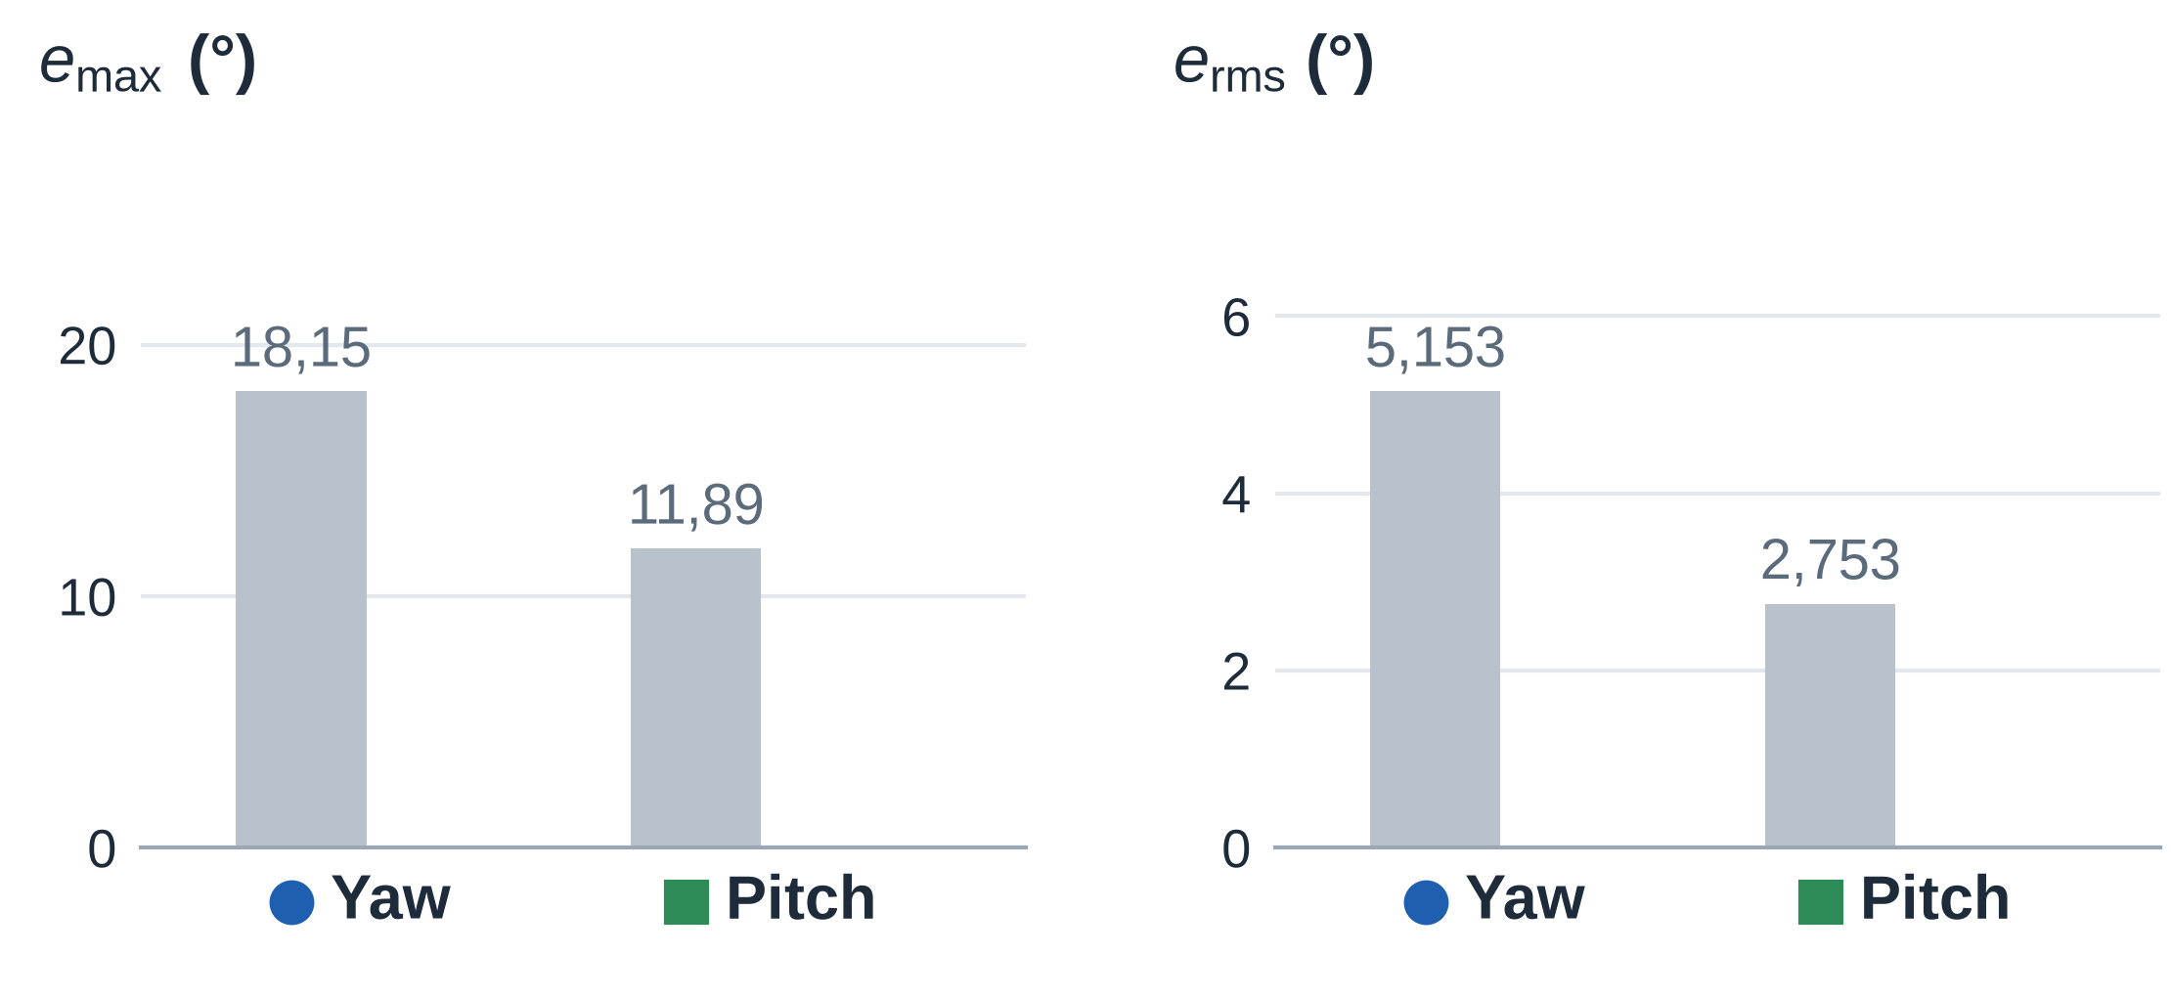
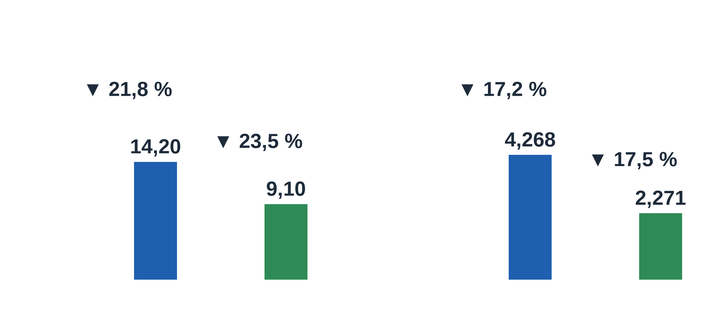
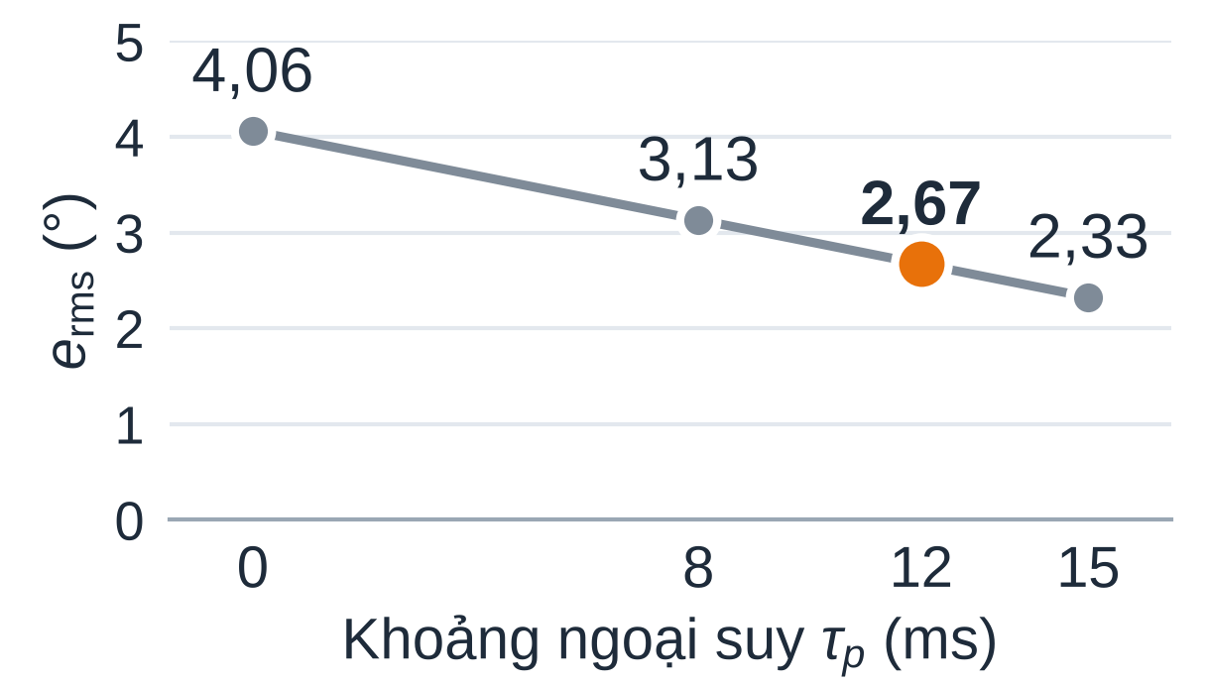
✓ Ban đầu
✓ Cascade
✓ Bù IMU2
Ngoại suy
Giới hạn động
Đảo chiều/dừng
Tạo dạng lệnh
Lịch RS485
Hoàn thiện
B3 · Ngoại suy bù trễ τ_{p} = 12 ms: bước cải thiện lớn nhất
VẤN ĐỀ
HỆ THẬT · BÀI THỬ ĐẢO CHIỀU NHANH 10,1 s
Trước
Sau
Lệnh bù đến động cơ trễ ≈ 12 ms; khi khung đảo chiều, lượng bù còn ngược dấu
MÔ PHỎNG · τ_{p} = 0 / 8 / 12 / 15 ms
LỰA CHỌN
−21,8 %
−23,5 %
● −17,2 %
■ −17,5 %
4,3 → 2,6 %
τ_{p} = 12 ms ≈ 80 % lợi ích của 15 ms, ít nhạy nhiễu α_{b}; chặn 90 °/s
e_{max} · Yaw
e_{max} · Pitch
e_{rms} Yaw · Pitch
tỉ lệ bão hòa ρ_{sat} Yaw
21
Notes:
[0:50] Bước 3 – ngoại suy bù trễ. Vấn đề: lệnh bù đến muộn 12 ms. (Nhấp) Mô phỏng τ_p = 0; 8; 12; 15 ms: e_rms giảm từ 4,06 xuống 2,33°. (Nhấp) 15 ms tốt nhất trong mô phỏng, nhưng gia tốc góc lấy từ vi phân số có nhiễu và trễ thực thay đổi, nên em chọn 12 ms – đạt khoảng 80 % mức cải thiện của 15 ms. (Nhấp) Trên hệ thật, trước bước này e_max là 18,15° và 11,89°. (Nhấp) Sau ngoại suy còn 14,20° và 9,10°. (Nhấp) Giảm 21,8 % ở Yaw và 23,5 % ở Pitch – bước đóng góp lớn nhất của toàn bộ quá trình; tỉ lệ bão hòa Yaw giảm từ 4,3 xuống 2,6 %.

Slide 22
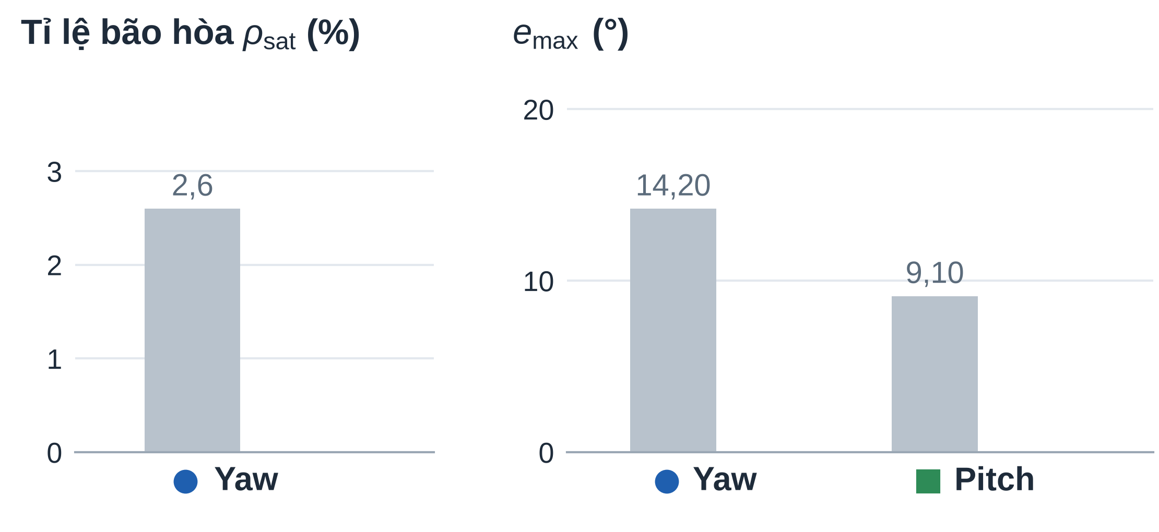
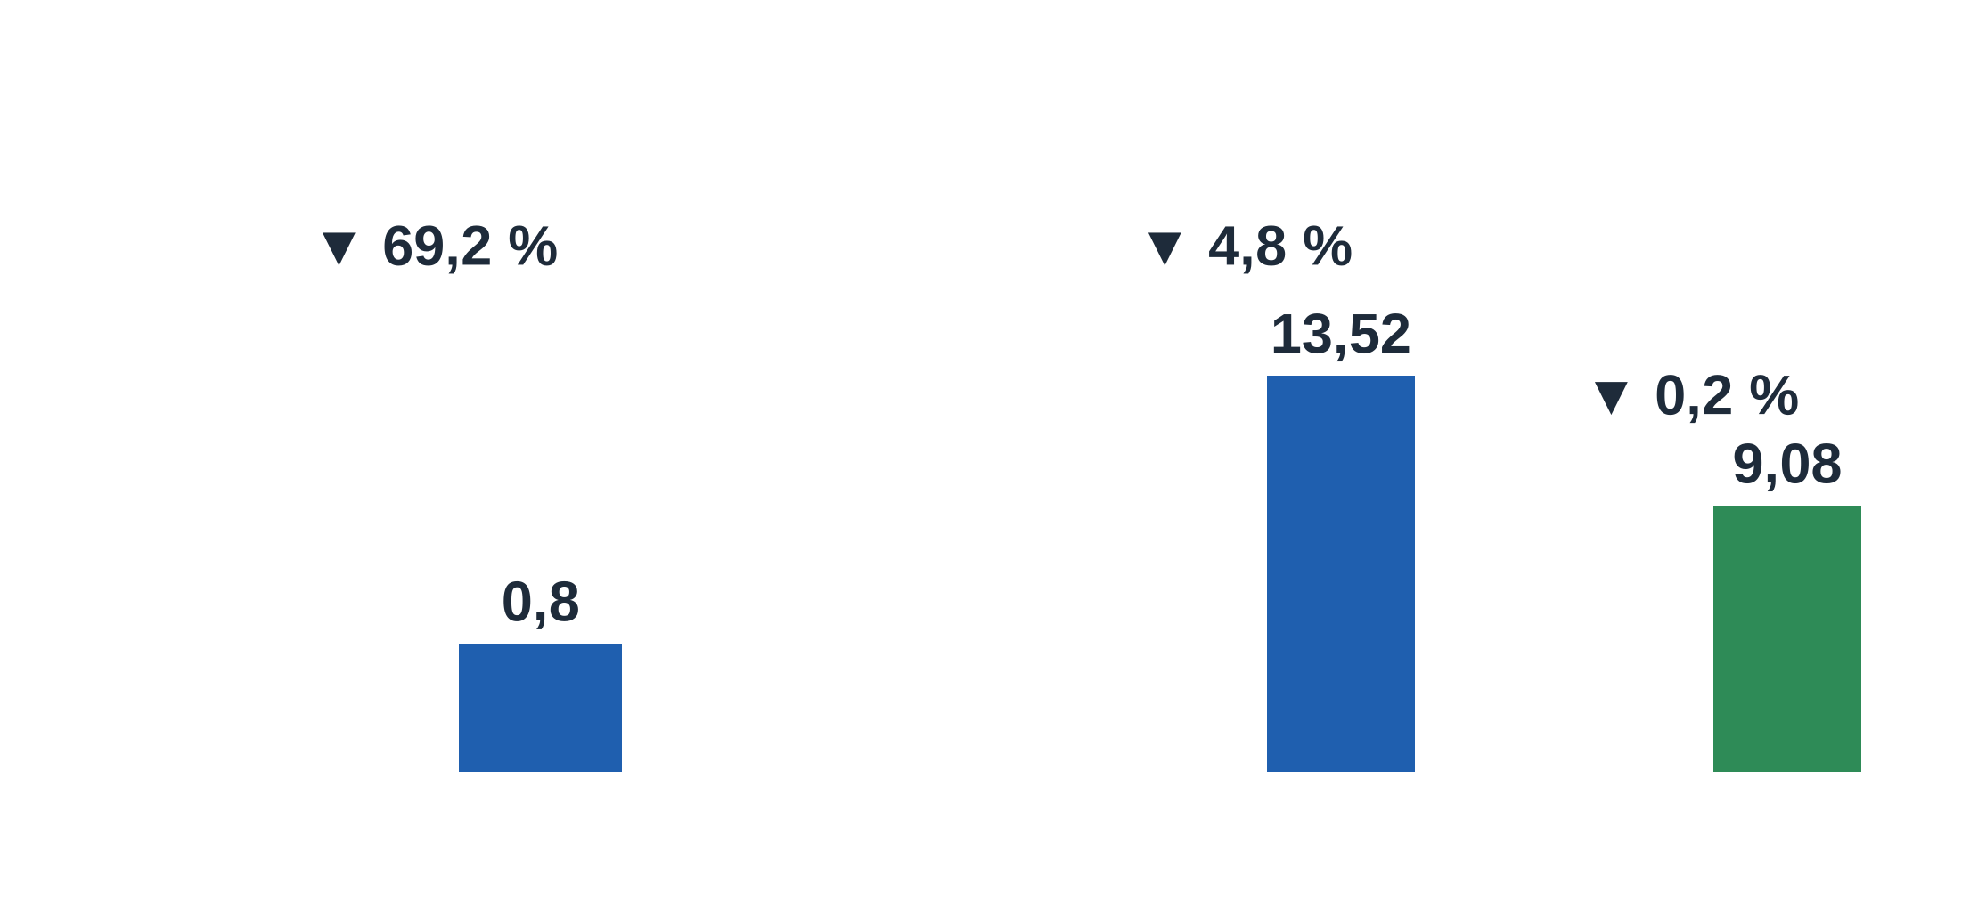
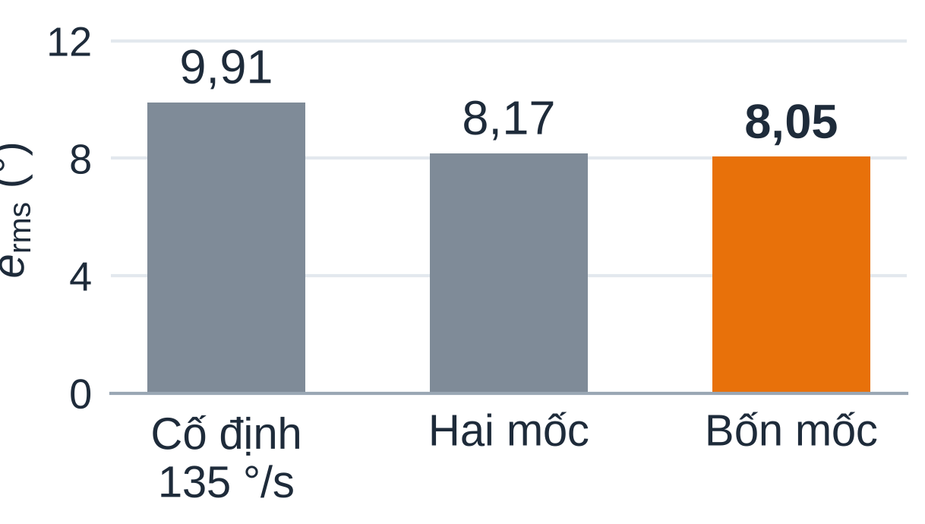
✓ Ban đầu
✓ Cascade
✓ Bù IMU2
✓ Ngoại suy
Giới hạn động
Đảo chiều/dừng
Tạo dạng lệnh
Lịch RS485
Hoàn thiện
B4 · Giới hạn lệnh động: tỉ lệ bão hòa Yaw giảm từ 2,6 % xuống 0,8 %
VẤN ĐỀ
HỆ THẬT · BÀI THỬ ĐẢO CHIỀU NHANH 10,1 s
Trước
Sau
Giới hạn cố định 135 °/s: 2,6 % mẫu Yaw bị bão hòa; nâng cố định → lệnh lớn khi tĩnh
MÔ PHỎNG · e_{rms}, XUNG 600 °/s
LỰA CHỌN
−69 %
−4,8 %
−0,2 %
≈ 240 °/s
Luật 4 mốc 110 / 135 / 165 °/s; ngưỡng vào Yaw 50 / 140 / 220, Pitch 30 / 90 / 170 °/s
ρ_{sat} Yaw: 2,6 → 0,8 %
e_{max} · Yaw
e_{max} · Pitch
giá thử thấp hơn 600 °/s của mô phỏng
22
Notes:
[0:40] Bước 4 – giới hạn lệnh động. Vấn đề: với giới hạn cố định 135 °/s, 2,6 % số mẫu Yaw bị bão hòa. (Nhấp) Mô phỏng ở xung 600 °/s: e_rms từ 9,91° với giới hạn cố định xuống 8,17° với hai mốc và 8,05° với bốn mốc, giảm 18,8 %. (Nhấp) Chọn luật bốn mốc 110, 135, 165 °/s. (Nhấp) Trên hệ thật, so sánh với giới hạn cố định. (Nhấp) Tỉ lệ bão hòa Yaw giảm từ 2,6 xuống 0,8 %, e_max Yaw giảm 4,8 %, Pitch gần như không đổi. (Nhấp) Mức cải thiện nhỏ hơn mô phỏng vì giá thử chỉ tạo được khoảng 240 °/s.

Slide 23
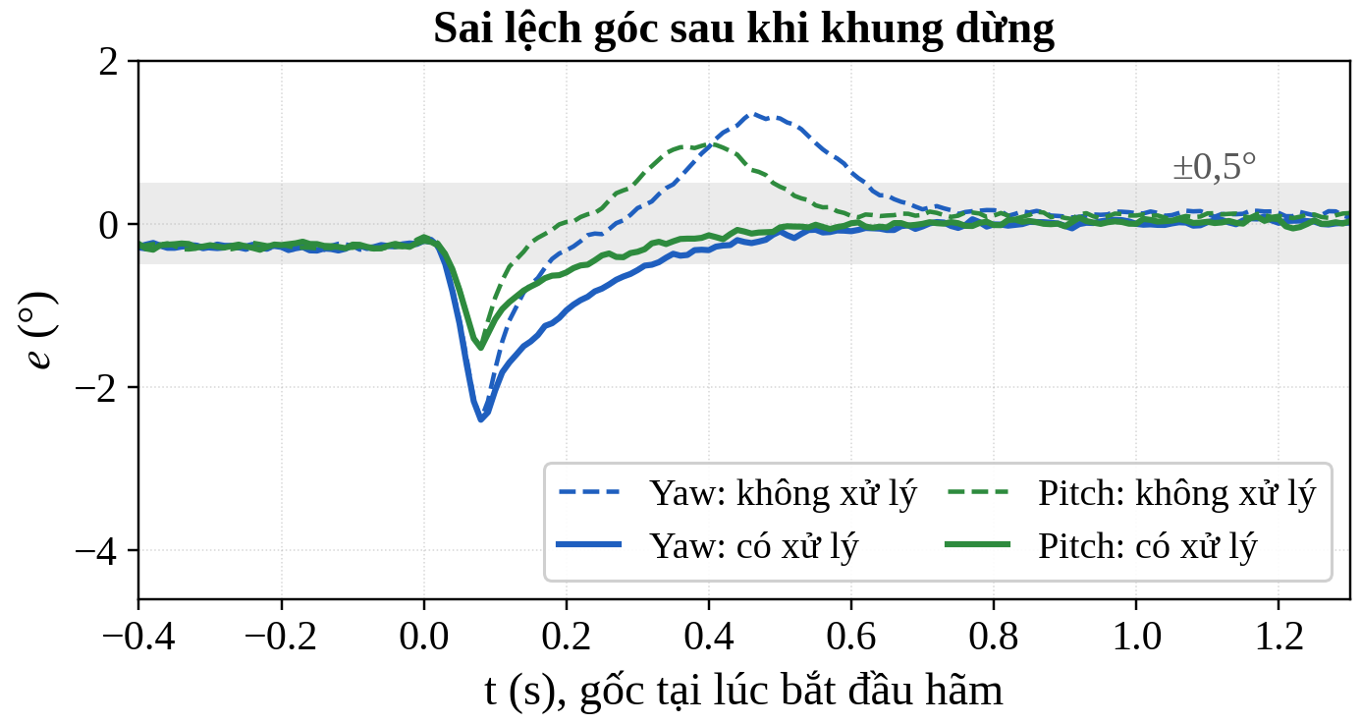
✓ Ban đầu
✓ Cascade
✓ Bù IMU2
✓ Ngoại suy
✓ Giới hạn động
Đảo chiều/dừng
Tạo dạng lệnh
Lịch RS485
Hoàn thiện
B5 · Xử lý đảo chiều và dừng: thời gian phục hồi giảm hơn 50 %
VẤN ĐỀ
HỆ THẬT · DỪNG ĐỘT NGỘT, 12 LẦN THỬ (HÌNH 3.17)
Khung dừng đột ngột: bù và tích phân tồn dư kéo camera vượt ngược, phục hồi chậm
không xử lý: vượt ngược
PHƯƠNG ÁN KHẢO SÁT (MÔ PHỎNG)
Ngắt bù tức thời
bước nhảy lệnh, giật
Giảm bù dần ★
giữ rồi giảm tuyến tính
giữ T_{h} = 150 ms
giảm T_{r} = 50 ms
ρ_{I} = 0,30
xác nhận dừng 220 ms
cửa sổ t₀ ≤ 20 ms
xác nhận dấu 2 chu kỳ
LỰA CHỌN
● −52,4 %
■ −58,7 %
12/12
● −4,1 %
■ −2,8 %
≈ 2,40°
Giảm bù dần (giữ 150 ms, giảm 50 ms); xác nhận dừng 220 ms; đảo chiều xác nhận 2 chu kỳ
thời gian phục hồi sau dừng
xác nhận dừng (trước: 7/12, 8/12)
e_{max} khi đảo chiều
sai lệch đỉnh không đổi (xảy ra lúc hãm)
23
Notes:
[0:45] Bước 5 – xử lý đảo chiều và dừng. Vấn đề: khi khung dừng đột ngột, lượng bù và tích phân tồn dư kéo camera vượt ngược. (Nhấp) Hai phương án: ngắt bù tức thời hoặc giảm bù dần; cùng các tham số xác nhận dừng và cửa sổ đảo chiều. (Nhấp) Chọn giảm bù dần: giữ 150 ms, giảm trong 50 ms, xác nhận dừng 220 ms. (Nhấp) Hệ thật, 12 lần thử với gia tốc hãm 2 300 °/s²: nét đứt là chưa xử lý, nét liền là có xử lý. (Nhấp) Khi chưa xử lý, camera vượt ngược sau khi khung dừng; sai lệch đỉnh gần như không đổi vì xuất hiện trong lúc hãm. (Nhấp) Thời gian phục hồi giảm 52,4 % ở Yaw và 58,7 % ở Pitch; xác nhận dừng đạt 12/12; khi đảo chiều e_max giảm thêm 4,1 % và 2,8 %.

Slide 24
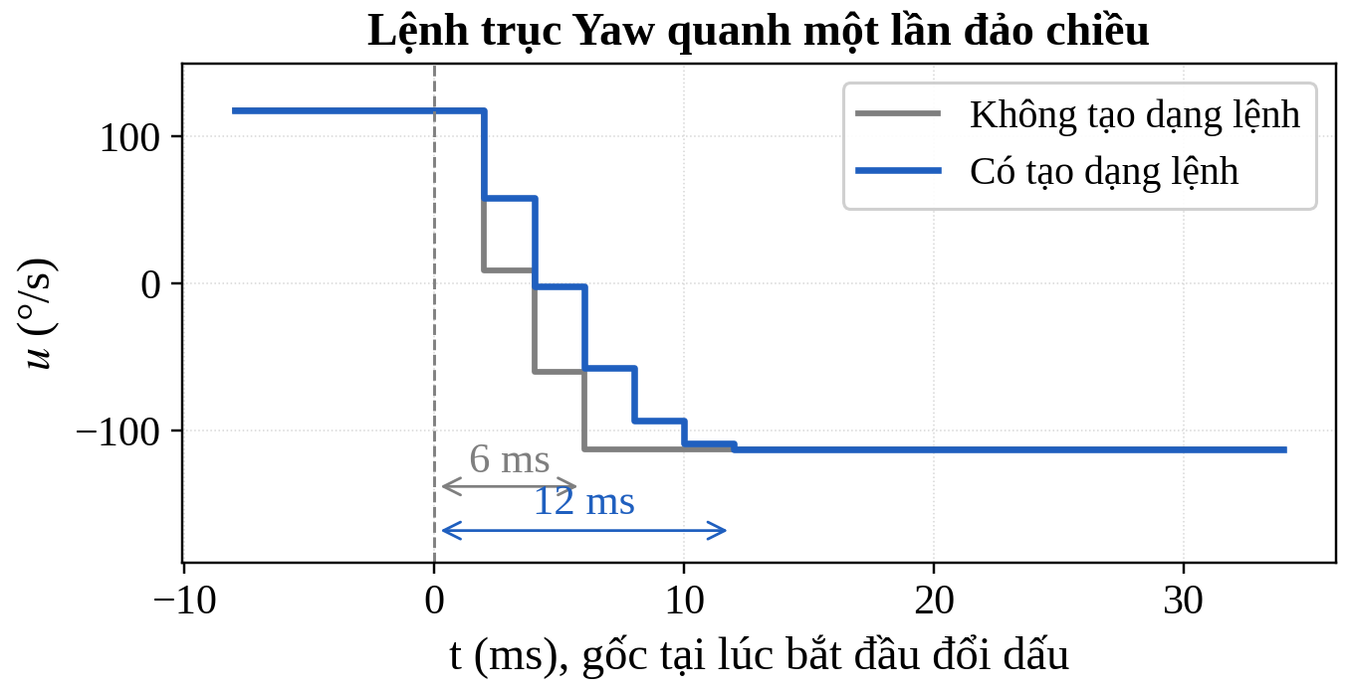
✓ Ban đầu
✓ Cascade
✓ Bù IMU2
✓ Ngoại suy
✓ Giới hạn động
✓ Đảo chiều/dừng
Tạo dạng lệnh
Lịch RS485
Hoàn thiện
B6 · Tạo dạng lệnh: bước lệnh giảm 45 %, dòng I_{q} giảm 22,3 %
VẤN ĐỀ
HỆ THẬT · LỆNH TRỤC YAW KHI ĐẢO CHIỀU (HÌNH 3.18)
Khi đảo chiều, lệnh nhảy 109 °/s trong một chu kỳ 2 ms → dòng đỉnh, rung cơ khí
MÔ PHỎNG · BẢNG 3.13
nhảy 109 °/s
trong 2 ms
a_{max} (°/s²)
Bước lệnh (°/s)
e_{max} (°)
Rung 10–30 Hz
≤ 60 °/s mỗi chu kỳ 2 ms
Không giới hạn
600
19,87
100 %
18 000
36
21,40
21 %
30 000
60
20,30
38 %
18 000 / 30 000
60
20,33
23 %
LỰA CHỌN
−45,0 %
−22,3 %
6 → 12 ms
● +1,4 %
■ +1,1 %
18 000 °/s², nới 30 000 °/s² khi đảo chiều + giới hạn độ giật: rung còn 23 %, e_{max} +2,3 %
bước lệnh lớn nhất 109,0 → 59,9 °/s
dòng I_{q} hiệu dụng
thời gian đổi dấu lệnh
e_{rms} (đánh đổi có chủ đích)
24
Notes:
[0:35] Bước 6 – tạo dạng lệnh. Vấn đề: lệnh nhảy 109 °/s trong một chu kỳ khi đảo chiều. (Nhấp) Mô phỏng bốn phương án giới hạn tốc độ biến thiên. (Nhấp) Chọn 18 000 °/s², nới 30 000 °/s² khi đảo chiều: năng lượng rung 10–30 Hz còn 23 %, e_max chỉ tăng 2,3 %. (Nhấp) Trên hệ thật, lệnh trục Yaw quanh một lần đảo chiều. (Nhấp) Không tạo dạng: một bước nhảy 109 °/s; có tạo dạng: mỗi chu kỳ không quá 60 °/s. (Nhấp) Bước lệnh lớn nhất giảm 45 %, dòng I_q hiệu dụng giảm 22,3 %; đổi lại e_rms tăng 1,4 % ở Yaw và 1,1 % ở Pitch – đánh đổi có chủ đích để bảo vệ cơ cấu.

Slide 25
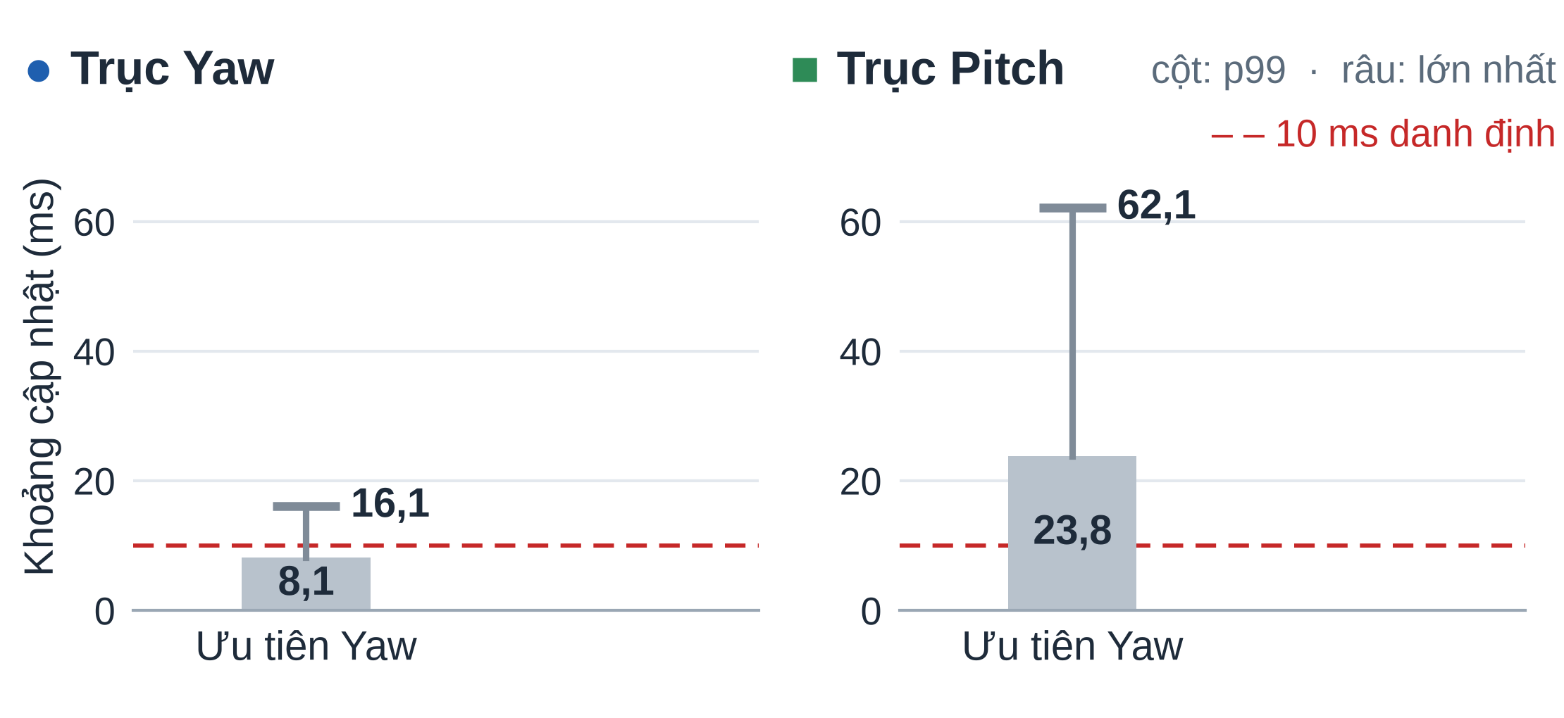
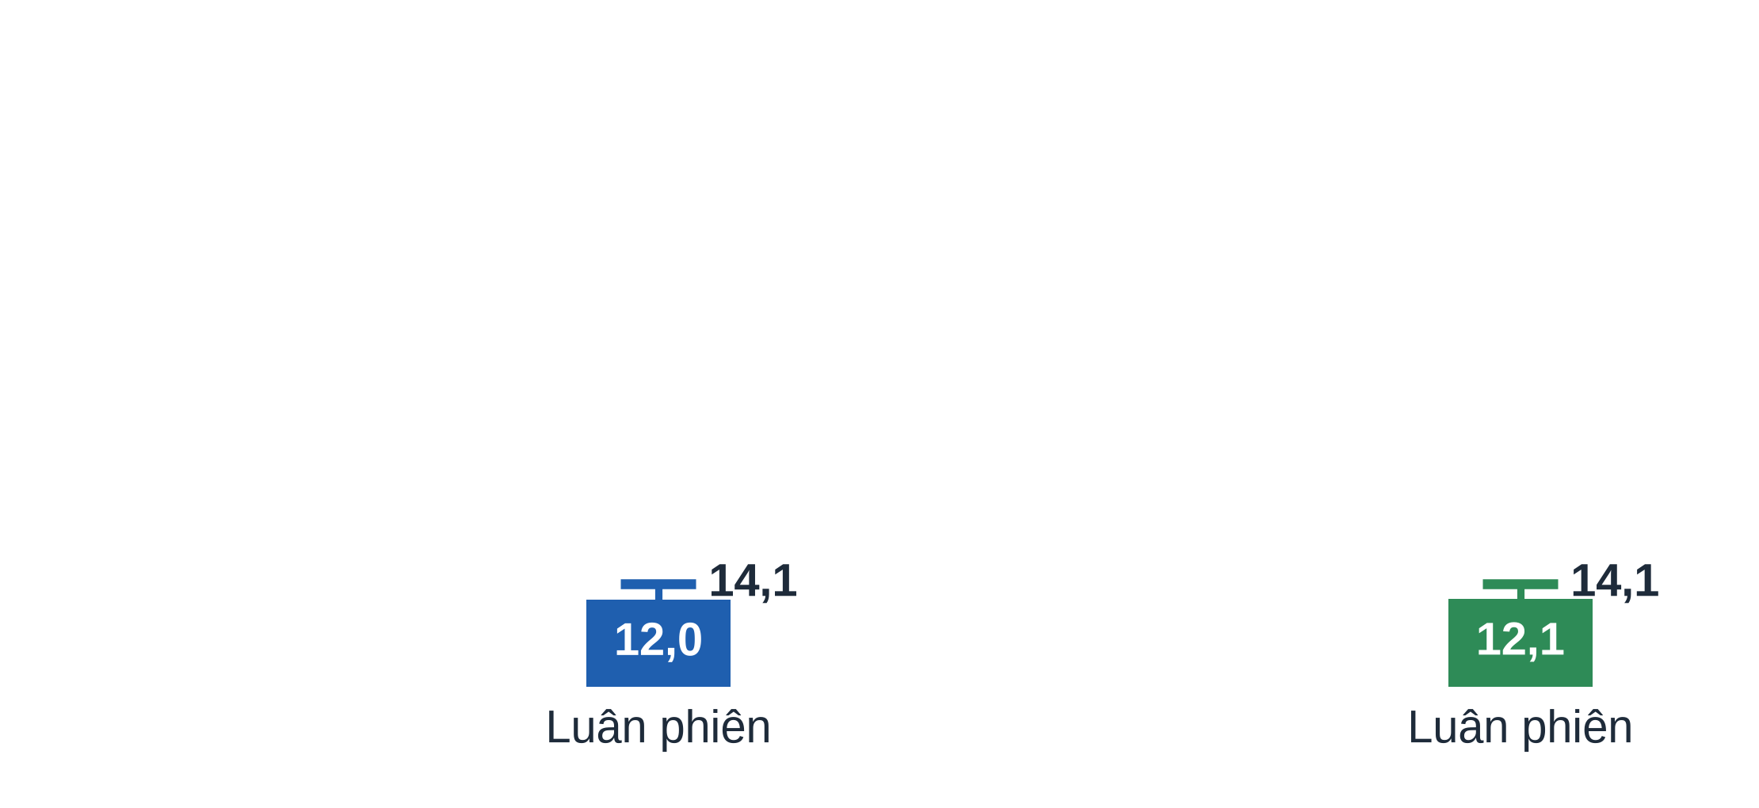
✓ Ban đầu
✓ Cascade
✓ Bù IMU2
✓ Ngoại suy
✓ Giới hạn động
✓ Đảo chiều/dừng
✓ Tạo dạng lệnh
Lịch RS485
Hoàn thiện
B7 · Lịch RS485 luân phiên: Pitch cập nhật đều, độ tản mát giảm 85 %
VẤN ĐỀ
HỆ THẬT · TẢI ĐẦY ĐỦ (BẢNG 3.19)
Ưu tiên Yaw trên bus chung: Pitch cập nhật không đều → trễ thay đổi, ngoại suy sai
MÔ PHỎNG · 20 000 KHE
Cập nhật (ms)
Ưu tiên Yaw
Luân phiên
Pitch p99 / lớn nhất
30,2 / 70,0
11,8 / 22,2
Yaw p99 / lớn nhất
7,1 / 15,1
11,7 / 30,1
Không khởi động được
7,2 %
0,8 %
LỰA CHỌN
−85 %
62,1 → 14,1
−18,5 %
6,00 ms
Luân phiên, khe 5 ms: Yaw khe chẵn, Pitch khe lẻ; không thử lại trong khe
tản mát cập nhật Pitch 13,3 → 2,0 ms
cập nhật lớn nhất Pitch (ms)
e_{max} Pitch so với ưu tiên Yaw
giao dịch lớn nhất > khe 5 ms (chưa đạt)
25
Notes:
[0:40] Bước 7 – lịch RS485. Vấn đề: chế độ ưu tiên Yaw làm trục Pitch cập nhật không đều. (Nhấp) Mô phỏng 20 000 khe: luân phiên giới hạn khoảng cập nhật lớn nhất của Pitch từ 70 xuống 22 ms. (Nhấp) Chọn lịch luân phiên khe 5 ms, không thử lại trong khe. (Nhấp) Trên hệ thật, tải đầy đủ, chế độ ưu tiên Yaw: Pitch có lúc 62,1 ms mới được cập nhật. (Nhấp) Với luân phiên, cả hai trục quanh 12 ms, lớn nhất 14,1 ms. (Nhấp) Độ tản mát của Pitch giảm 85 %, e_max Pitch thấp hơn 18,5 %. Đánh đổi: ưu tiên Yaw cho e_rms Yaw thấp hơn 8,7 %, nhưng em chọn luân phiên vì tính tất định của trễ. Hạn chế: có giao dịch kéo dài 6,00 ms, vượt khe 5 ms.

Slide 26
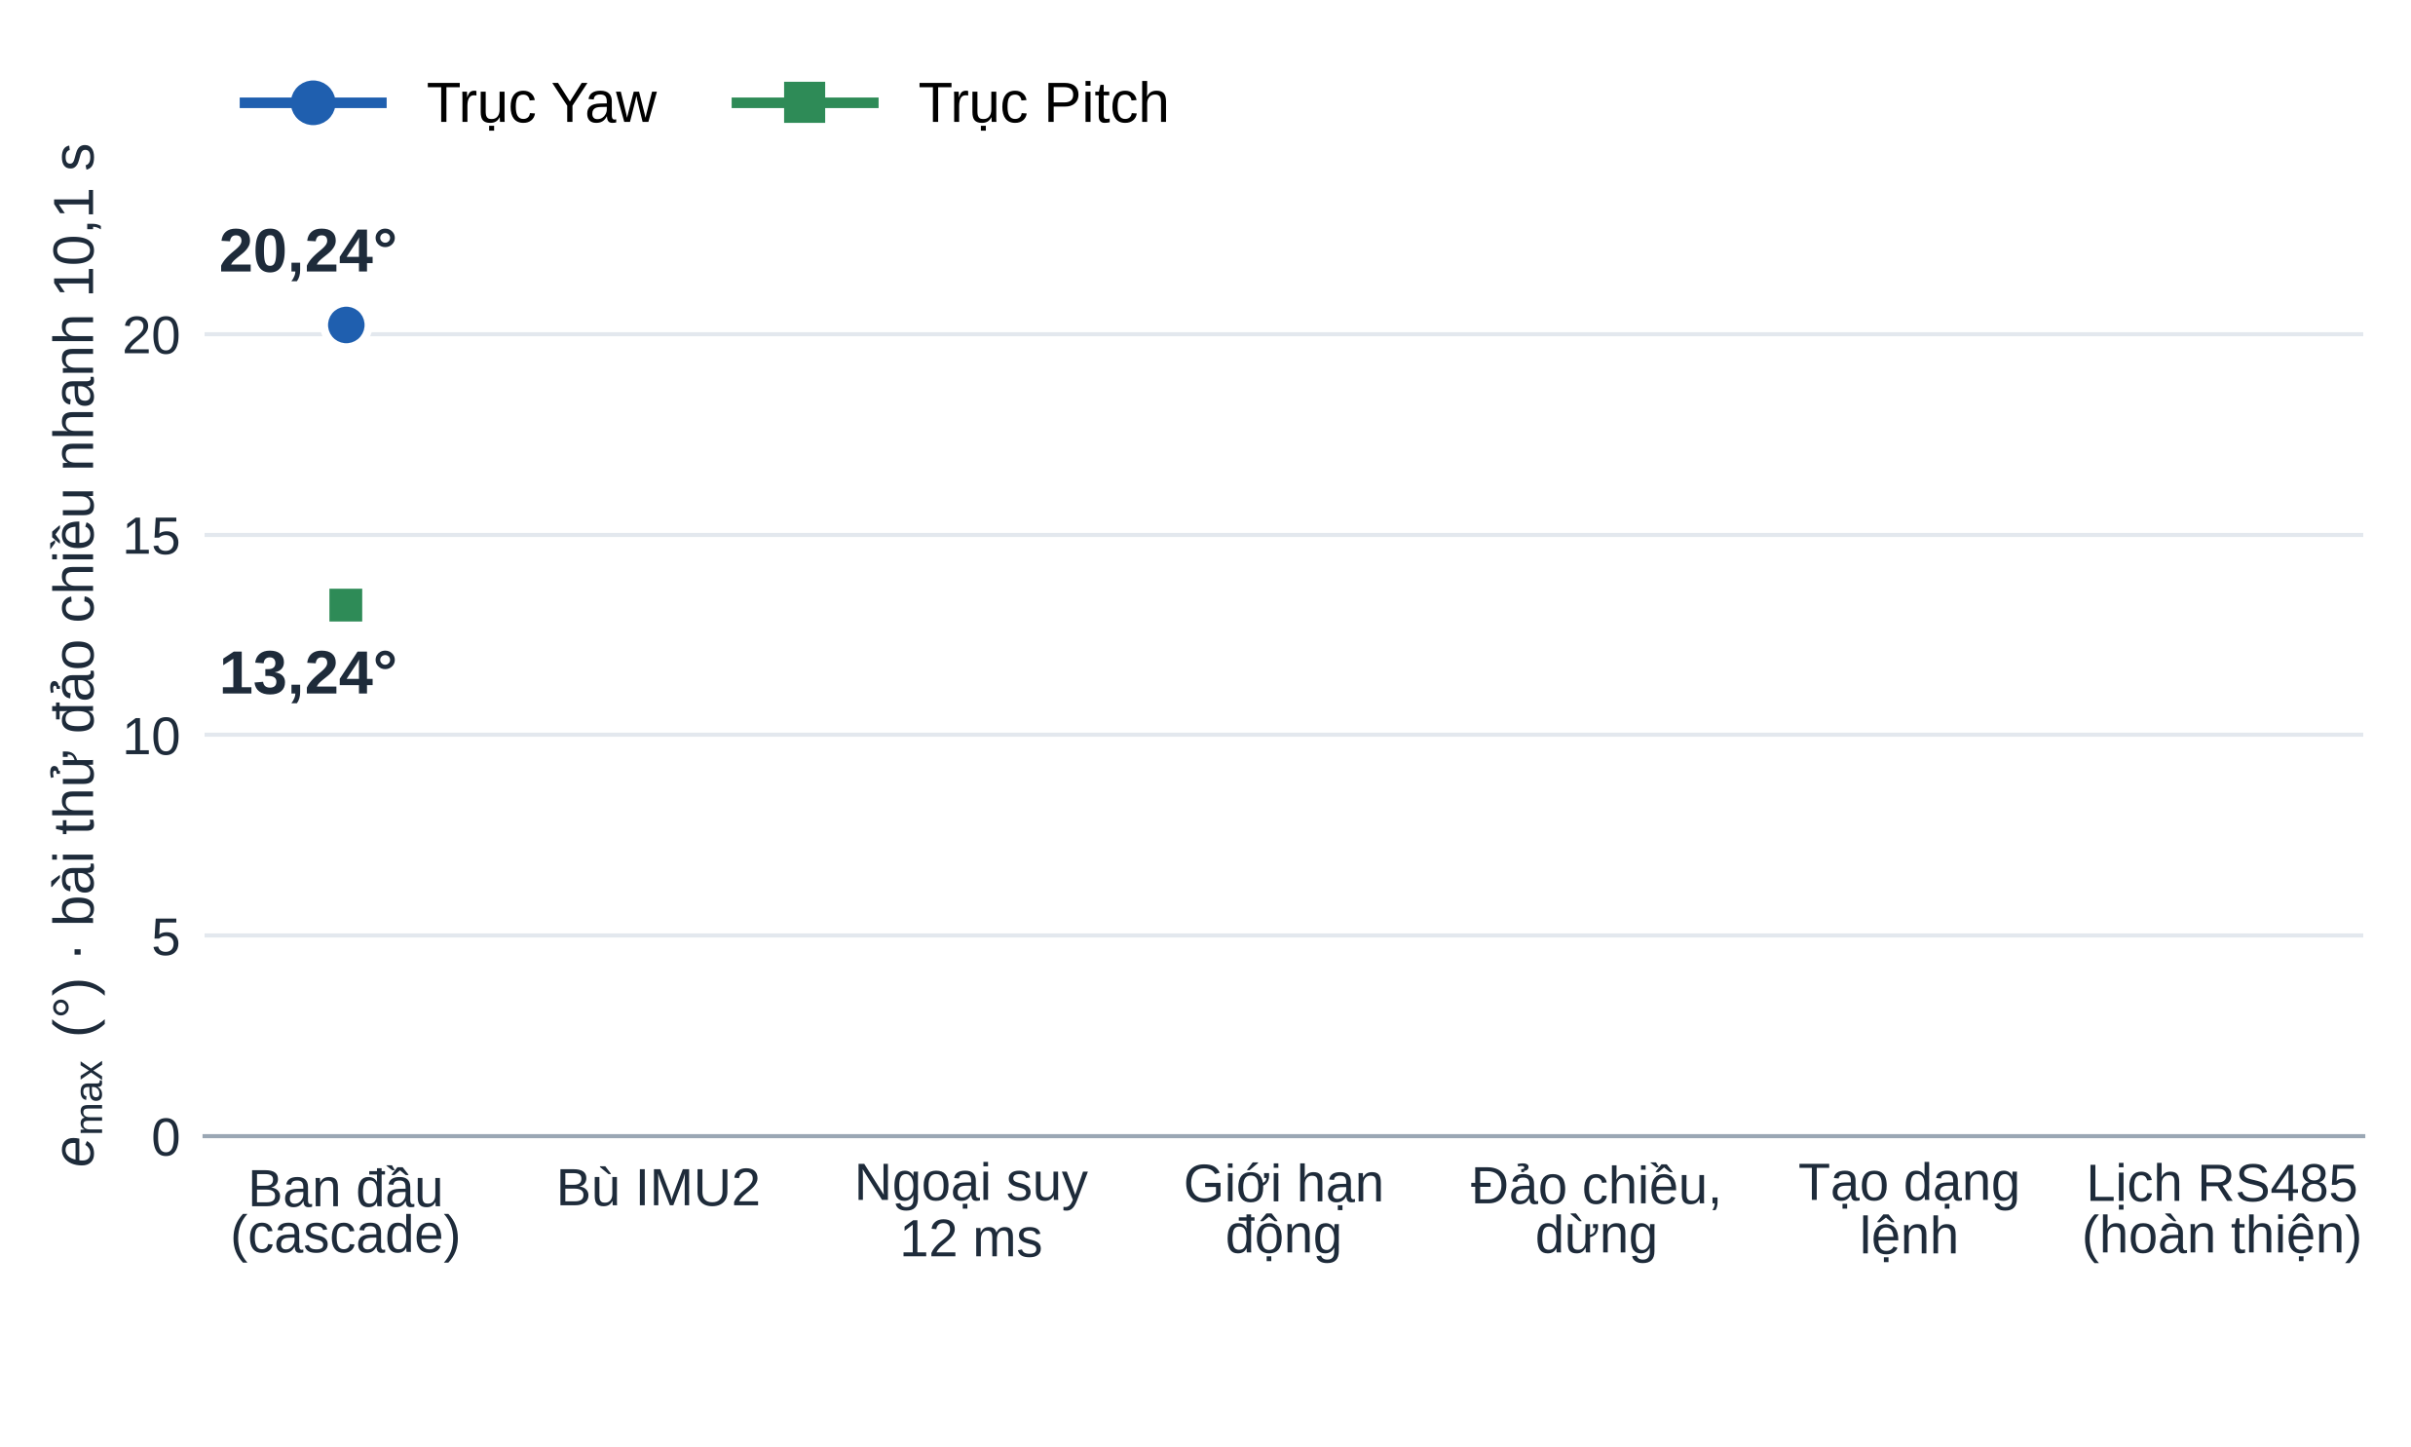
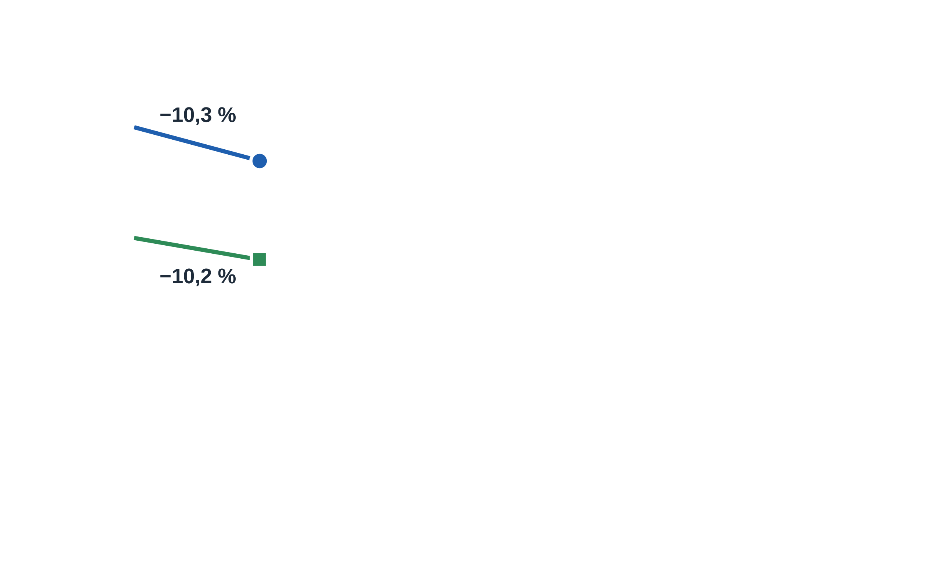
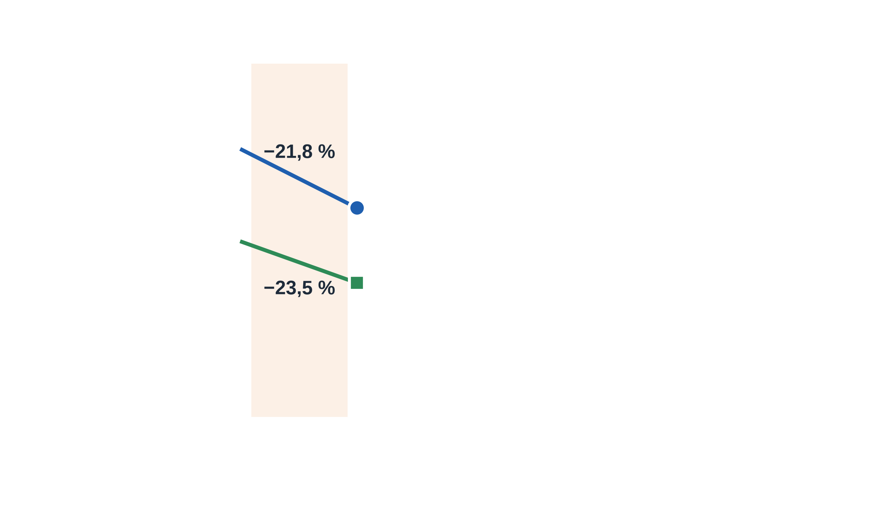
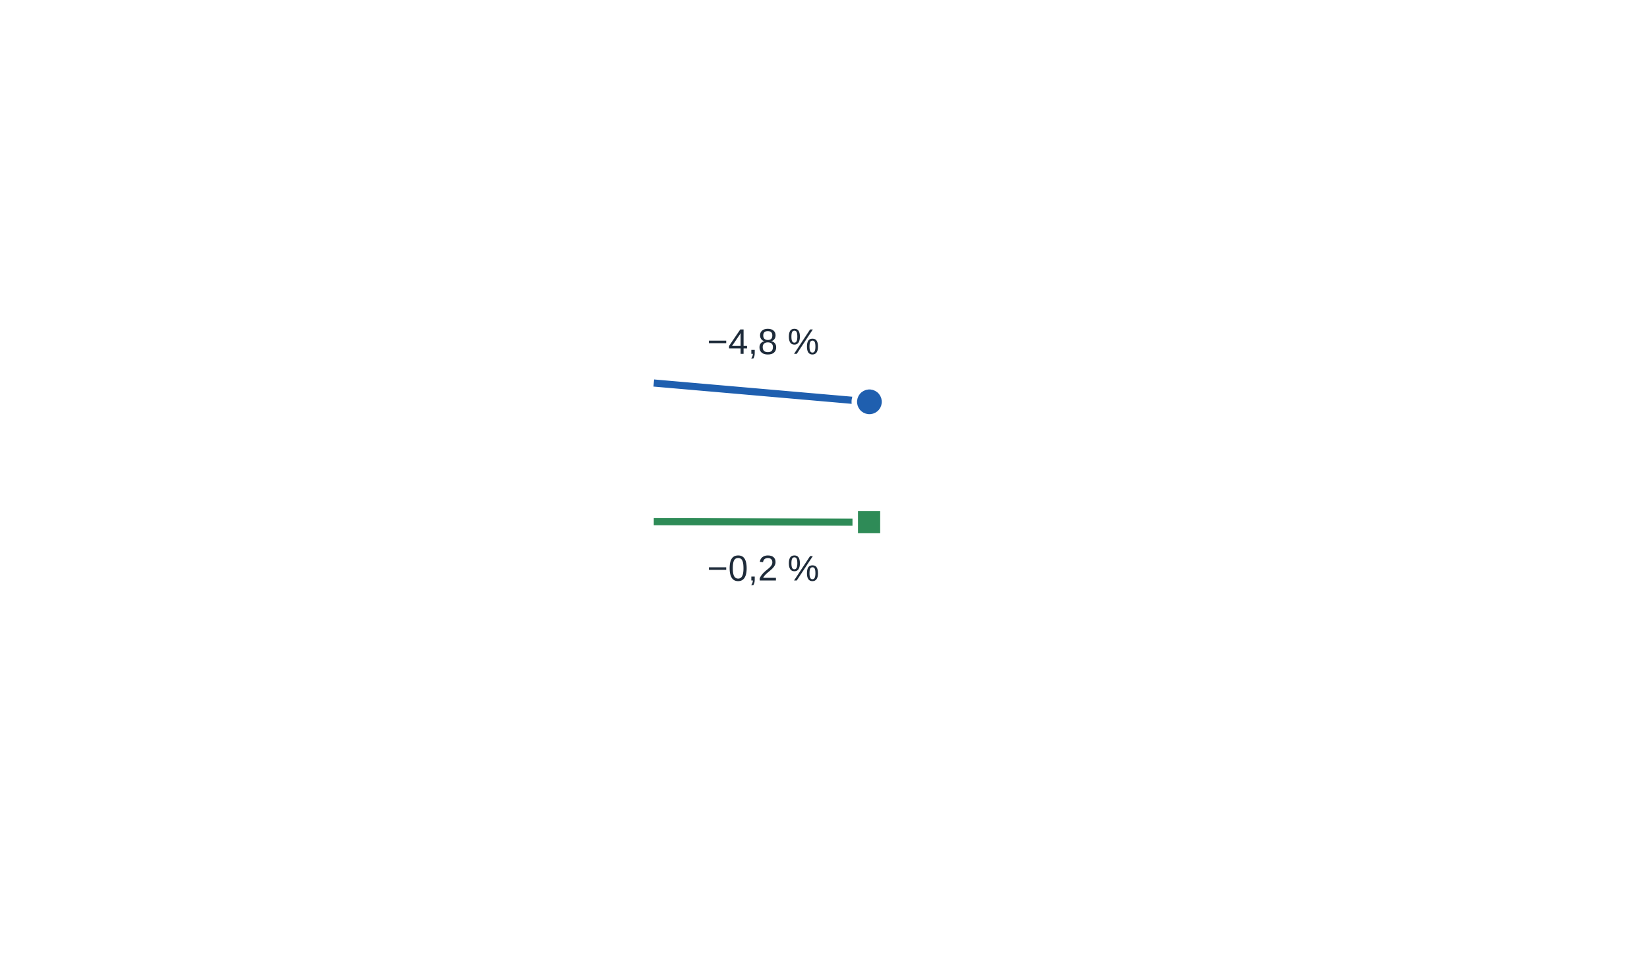
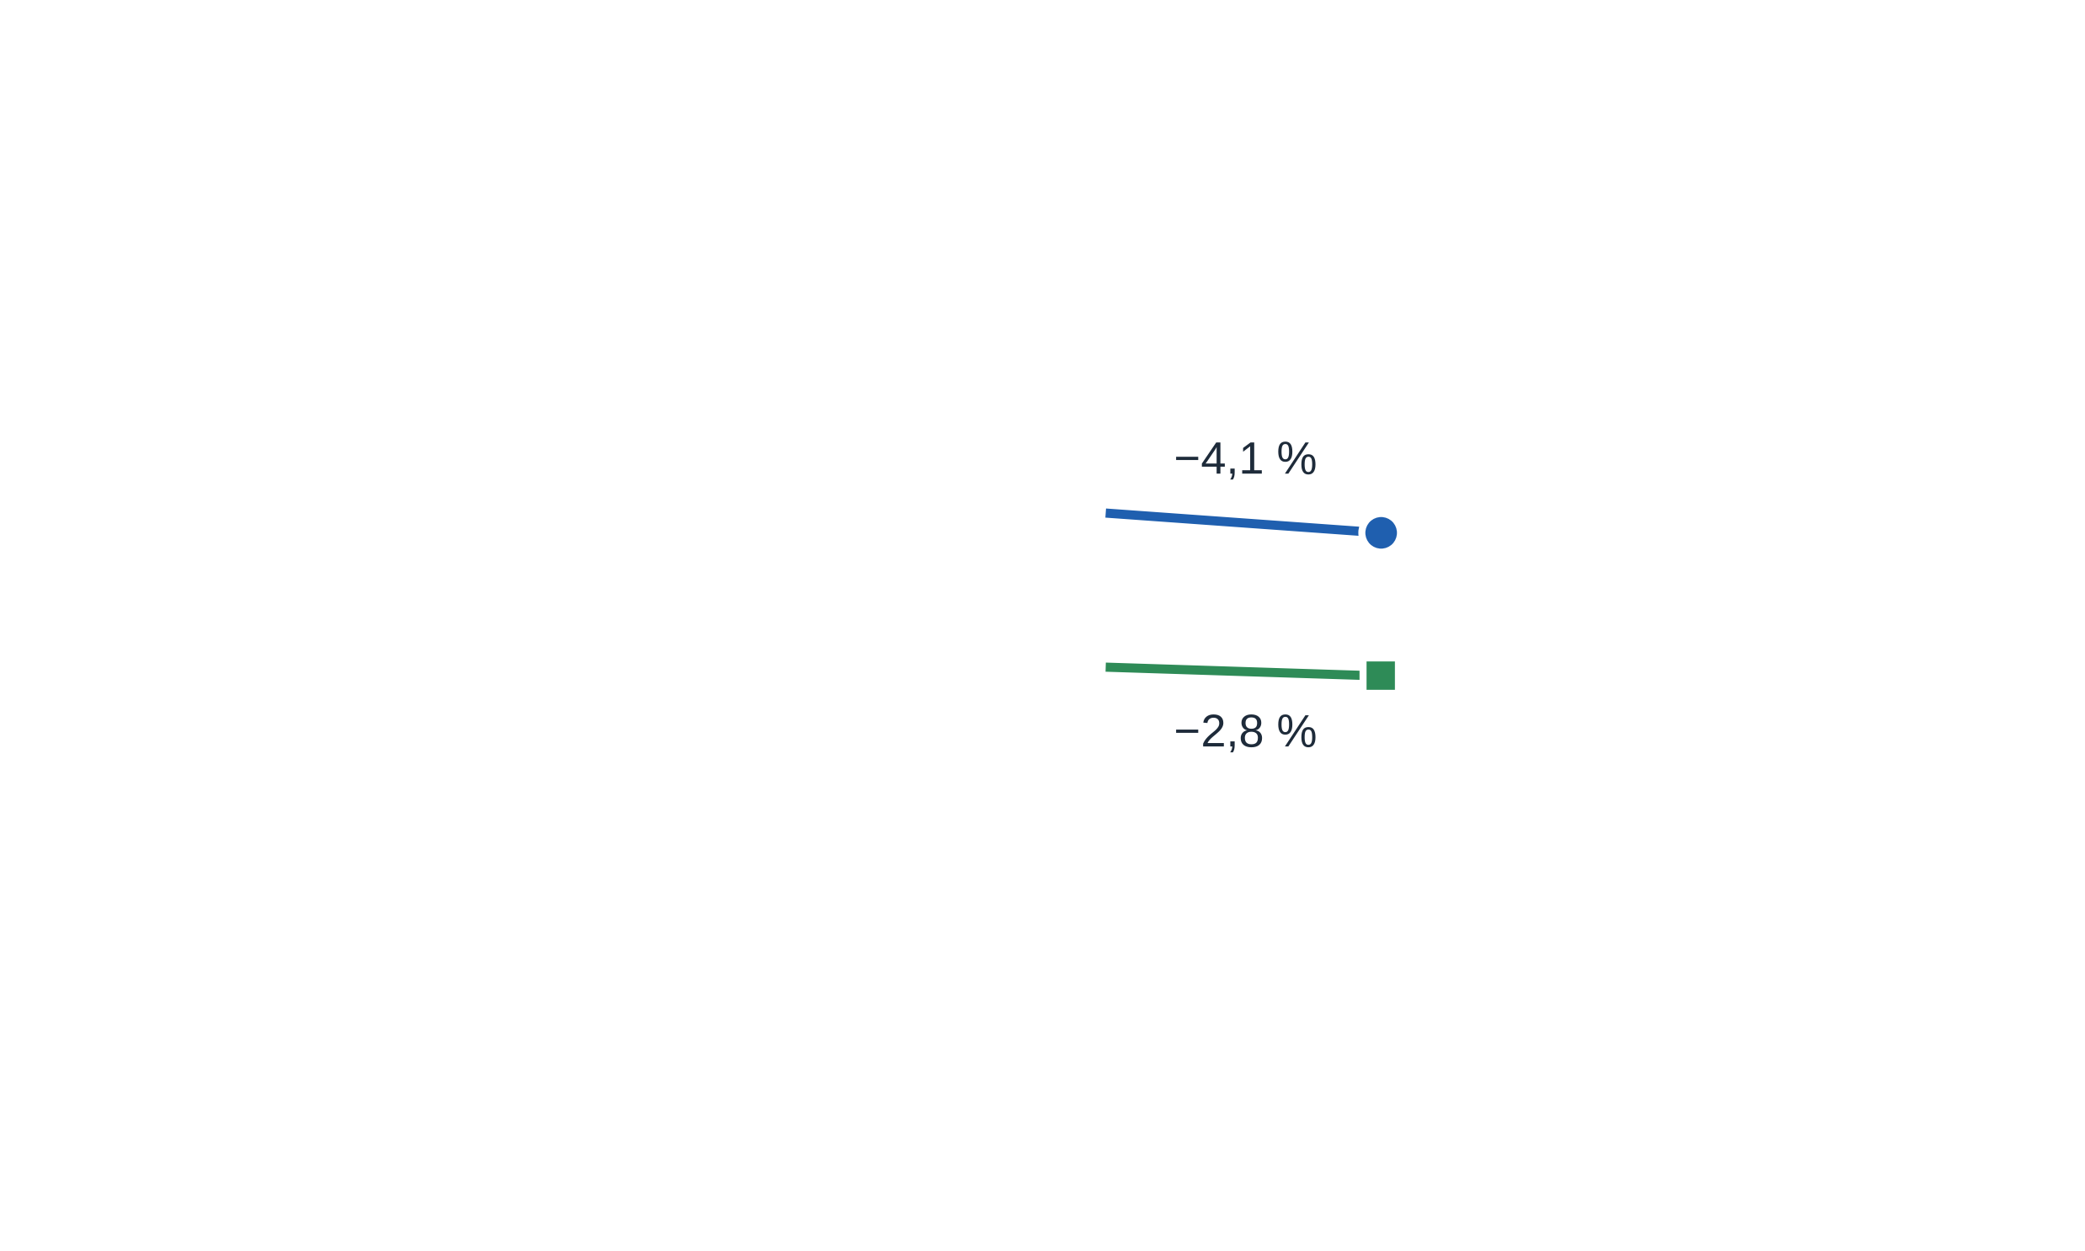
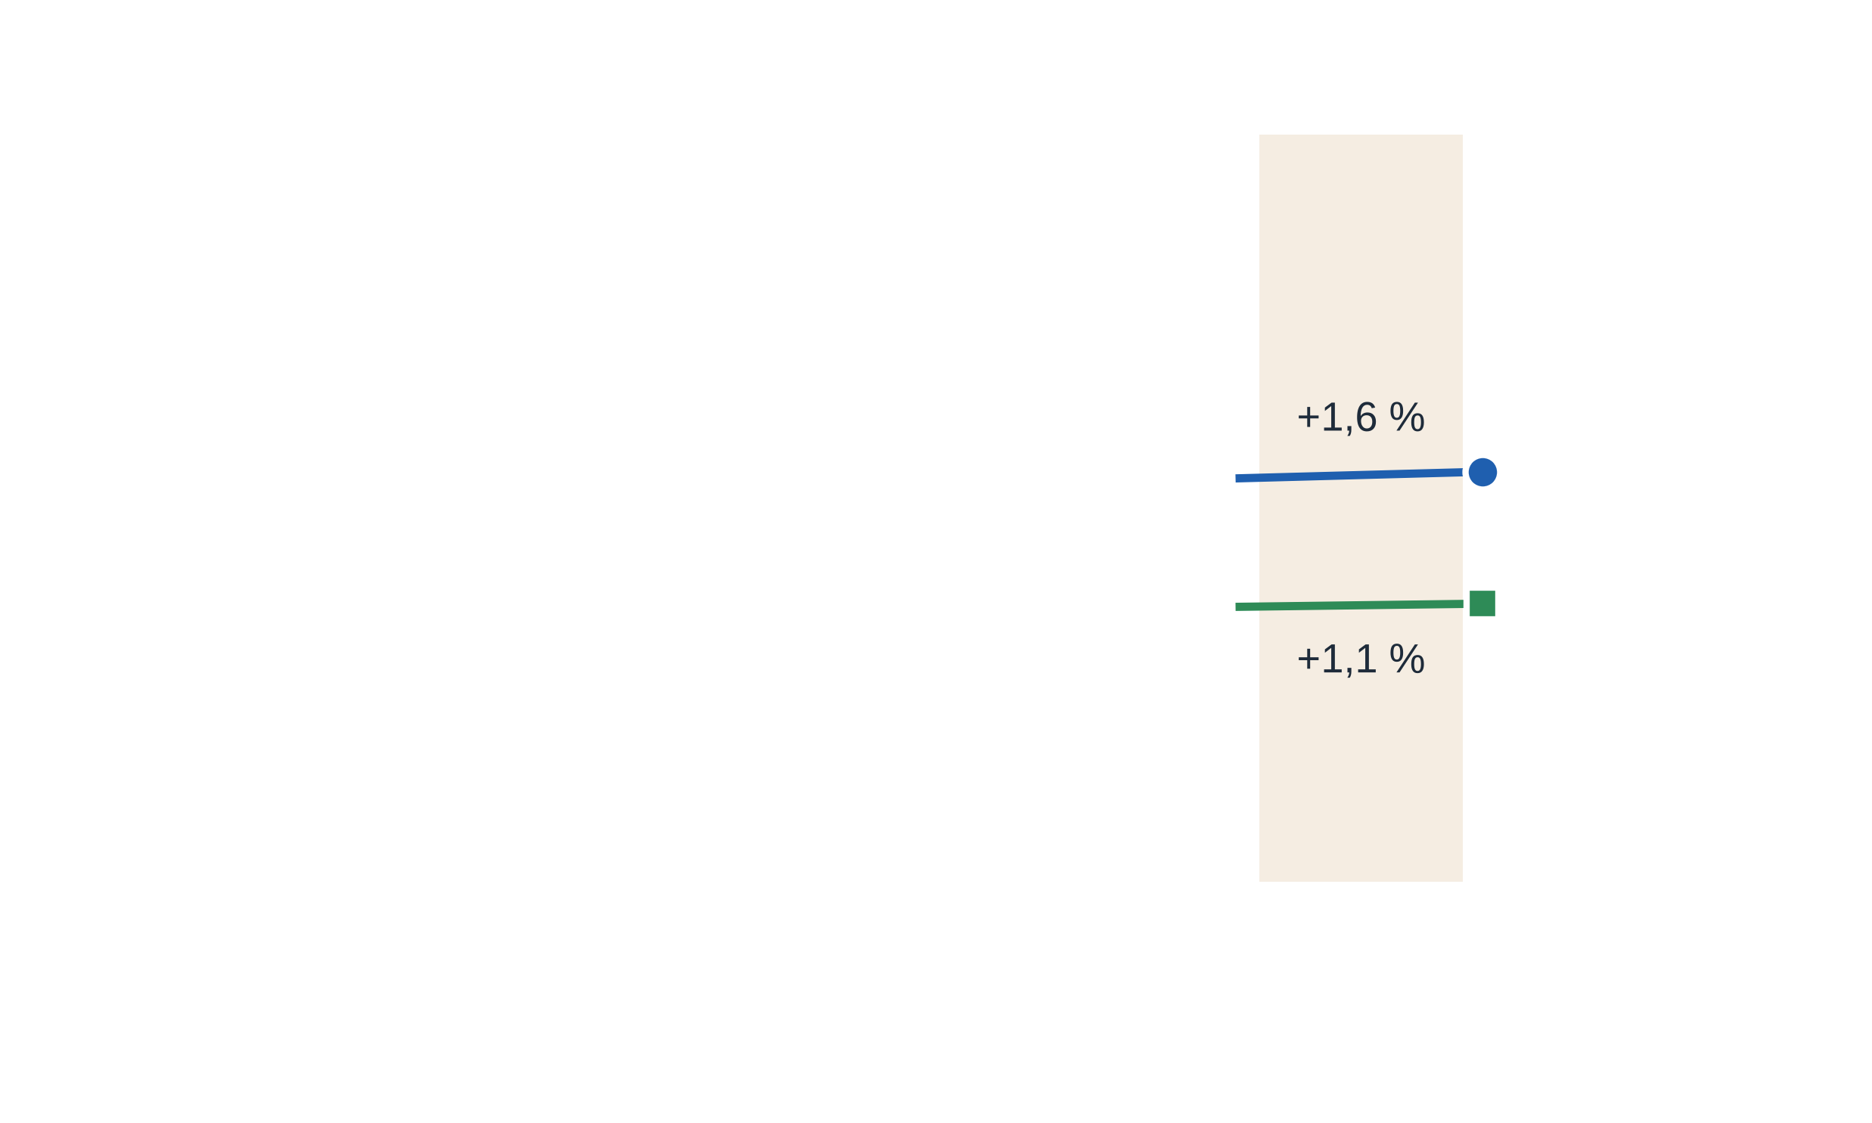
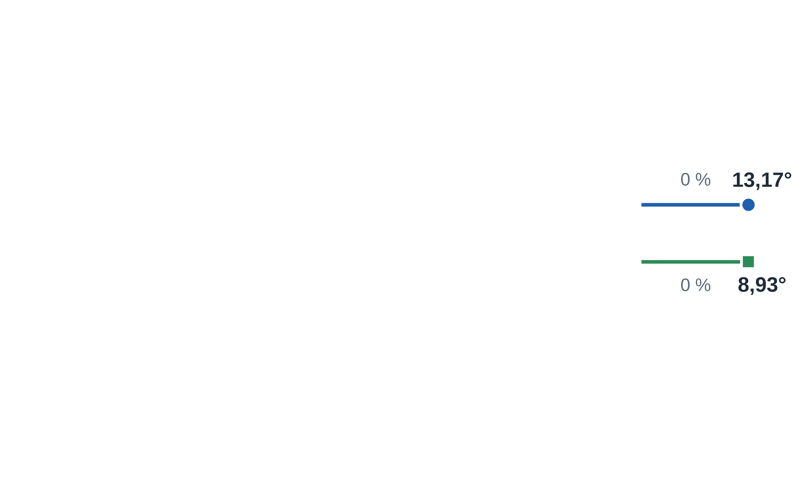
✓ Ban đầu
✓ Cascade
✓ Bù IMU2
✓ Ngoại suy
✓ Giới hạn động
✓ Đảo chiều/dừng
✓ Tạo dạng lệnh
✓ Lịch RS485
Hoàn thiện
Hoàn thiện dần qua 7 bước: e_{max} giảm 34,9 % (Yaw) và 32,6 % (Pitch)
● −34,9 % ■ −32,6 %
e_{max} sau 7 bước
● −23,3 % ■ −22,8 %
e_{rms} sau 7 bước
6,1 → 0,7 %
tỉ lệ bão hòa ρ_{sat} Yaw (−88,5 %)
−23,7 %
phục hồi sau đảo chiều 0,392 → 0,299 s
● −52,4 % ■ −58,7 %
phục hồi sau dừng
26
Notes:
[0:50] Ghép các bước trên cùng bài thử đảo chiều nhanh 10,1 s. (Nhấp) Bù IMU2 giảm khoảng 10 % trên cả hai trục. (Nhấp) Ngoại suy 12 ms giảm mạnh nhất, hơn 21 %. (Nhấp) Giới hạn động và xử lý đảo chiều, dừng giảm tiếp vài phần trăm. (Nhấp) Tạo dạng lệnh tăng nhẹ 1,6 % – đánh đổi có chủ đích; lịch RS485 giữ nguyên sai lệch nhưng bảo đảm cập nhật đều. (Nhấp) Tổng cộng e_max giảm 34,9 % ở Yaw và 32,6 % ở Pitch; e_rms giảm 23,3 % và 22,8 %; tỉ lệ bão hòa từ 6,1 xuống 0,7 %; phục hồi sau đảo chiều giảm 23,7 %, sau dừng giảm hơn 50 %.

Slide 27


PHẦN 5 · ĐÁNH GIÁ VÀ KẾT LUẬN
Đánh giá kết quả theo hệ chỉ tiêu kỹ thuật
ĐẠT
CẢI THIỆN
ĐÁNH ĐỔI
CHƯA ĐẠT
σ giữ tĩnh 0,0205° / 0,0068° < 0,03°
Độ vọt lố 0,40 % / 0,72 % < 1 %
Vòng tốc độ góc giữ đúng 2 ms
Xác nhận dừng 12/12; 0 giao dịch lỗi
e_{rms} −23,3 % / −22,8 %
e_{max} −34,9 % / −32,6 %
Phục hồi sau dừng −52,4 % / −58,7 %
Tản mát cập nhật Pitch −85 %
Bước lệnh −45 %, dòng I_{q} −22,3 %
t_{s} +5,6 % khi khung nhanh (bù IMU2)
e_{rms} Yaw +1,4 % (tạo dạng lệnh)
Không chọn ưu tiên Yaw dù e_{rms} Yaw thấp hơn 8,7 %
Giao dịch lớn nhất 6,00 ms > khe 5 ms
Cập nhật lớn nhất 14,1 ms > 10 ms
p99 giao dịch +88,9 % khi tải tăng
Phạm vi kiểm chứng: tốc độ camera hiệu dụng ≈ 50 °/s, đỉnh ≈ 240 °/s · hãm 2 300 °/s² · bậc 2–7° (Yaw), 3° (Pitch)
27
Notes:
[0:35] Đánh giá theo hệ chỉ tiêu. (Nhấp) Đạt: độ lệch chuẩn khi giữ tĩnh dưới 0,03°, độ vọt lố dưới 1 %, vòng tốc độ góc giữ đúng 2 ms, xác nhận dừng 12/12. (Nhấp) Cải thiện rõ ở sai lệch, thời gian phục hồi, độ đều cập nhật và dòng động cơ. (Nhấp) Các đánh đổi có chủ đích được lượng hóa. (Nhấp) Chưa đạt: tuyến RS485 chưa tất định hoàn toàn – giao dịch lớn nhất 6,00 ms, khoảng cập nhật lớn nhất 14,1 ms. Phạm vi kiểm chứng giới hạn ở tốc độ đỉnh khoảng 240 °/s.

Slide 28



PHẦN 5 · TỔNG HỢP
Các nội dung đã thực hiện tạo nên hệ Gimbal hoàn thiện
Thiết kế cơ khí
+
Thiết kế mạch
+
Lập trình NuttX
+
Xử lý hai IMU
+
Điều khiển cascade
thiết kế · chế tạo
thiết kế · chế tạo
7 luồng thời gian thực
lọc · ước lượng tư thế
góc – tốc độ góc
HỆ GIMBAL
HOÀN THIỆN
Bù IMU2
+
Bù trễ
+
Xử lý chuyển động nhanh
+
RS485
+
Phần mềm giám sát
● e_{max} −34,9 %
■ e_{max} −32,6 %
phục hồi sau dừng −52 %…−59 %
bù trước khung mang
ngoại suy 12 ms
giới hạn · đảo chiều · dừng
lịch luân phiên 5 ms
điều khiển · ghi log
Đã thiết kế · đã chế tạo · đã lập trình · đã mô phỏng · đã kiểm chứng trên hệ thật
28
Notes:
[0:30] Tổng hợp lại, (Nhấp) hệ Gimbal hoàn thiện là kết quả của thiết kế cơ khí, thiết kế mạch, lập trình NuttX, xử lý hai IMU, điều khiển nối tầng, bù IMU2, bù trễ, xử lý chuyển động nhanh, lịch RS485 và phần mềm giám sát. (Nhấp) Tất cả đã được thiết kế, chế tạo, lập trình, mô phỏng và kiểm chứng trên hệ thật.

Slide 29
PHẦN 5 · KẾT LUẬN
Kết luận, hạn chế và hướng phát triển
KẾT QUẢ ĐẠT ĐƯỢC
HẠN CHẾ
HƯỚNG PHÁT TRIỂN
Thiết kế, chế tạo Gimbal 2 trục Yaw–Pitch, mạch STM32F407 và phần mềm giám sát
Phần mềm Apache NuttX 7 luồng; xử lý 2 IMU; 6 khâu điều khiển
Mô hình mô phỏng sai lệch dạng sóng 2,4 % / 2,2 %
7 bước hiệu chỉnh: e_{max} −34,9 % / −32,6 %; e_{rms} −23,3 % / −22,8 %; phục hồi sau dừng −52,4 % / −58,7 %
RS485 chưa tất định hoàn toàn: giao dịch 6,00 ms > khe 5 ms; cập nhật lớn nhất 14,1 ms
Thực nghiệm đến ≈ 240 °/s; dải 600–900 °/s mới xác nhận bằng mô phỏng
Mô hình chưa có ma sát, khe hở, đàn hồi → lạc quan hơn hệ thật
Bus riêng mỗi trục hoặc CAN; ngoại suy thích nghi theo tuổi dữ liệu
Quét tần số, xác nhận mode cộng hưởng, lọc chắn dải 16,5 Hz
Giá thử kích thích > 240 °/s, lặp đủ số lần
Tham chiếu phương vị độc lập cho trục Yaw
Điều khiển trực tiếp dòng I_{q}
29
Notes:
[0:50] (Nhấp) Kết luận: đồ án đã thiết kế, chế tạo và vận hành Gimbal hai trục trên STM32F407 và Apache NuttX; xây dựng bảy luồng thời gian thực, xử lý hai IMU và sáu khâu điều khiển; mô hình mô phỏng sai lệch dạng sóng 2,4 % và 2,2 %; qua bảy bước hiệu chỉnh, e_max giảm 34,9 % và 32,6 %, phục hồi sau dừng giảm hơn 50 %. (Nhấp) Hạn chế: RS485 chưa tất định hoàn toàn; thực nghiệm mới tới khoảng 240 °/s; mô hình chưa có ma sát, khe hở. (Nhấp) Hướng phát triển: bus riêng hoặc CAN với ngoại suy thích nghi, quét tần số và lọc chắn dải, giá thử kích thích lớn hơn, tham chiếu phương vị độc lập cho Yaw và điều khiển trực tiếp dòng I_q. Em xin kết thúc phần trình bày.

Slide 30
EM XIN CHÂN THÀNH CẢM ƠN!
Kính mong nhận được ý kiến đóng góp của Hội đồng
Đề tài: Thiết kế bộ điều khiển Gimbal trên cơ sở hệ điều hành thời gian thực NuttX
GVHD: Trung tá, TS. Nguyễn Ngọc Hưng · Trung tá, ThS. Lê Văn Huy | HV: Huỳnh Thanh Nam – Lớp Tên lửa phòng không 2
30
Notes:
[0:10] Em xin trân trọng cảm ơn Hội đồng đã lắng nghe và kính mong nhận được câu hỏi, ý kiến đóng góp của các thầy.

